Slide 1

Статистические данные как источник информационной основы для формирования финансовой грамотности
и развития финансовой культуры
в изучении социально-экономического развития территорий
Чаплыгина О Г.
17 октября, 2025 год

Slide 2

СТРАТЕГИЯ ПОВЫШЕНИЯ ФИНАНСОВОЙ ГРАМОТНОСТИ
И ФОРМИРОВАНИЯ ФИНАНСОВОЙ КУЛЬТУРЫ до 2030 года
Цель Стратегии:
формирование к 2030 году у большинства граждан РФ ключевых элементов финансовой культуры (ценностей, установок и поведенческих практик), способствующих финансовому благополучию гражданина, семьи и общества, в том числе через формирование компетенций по финансовой грамотности, расширение практических навыков и опыта принятия финансовых решений, обеспечение надежности функционирования финансовой системы.
Основные определения:
Финансовая грамотность – основные знания, умения и навыки, необходимые для принятия финансовых решений в целях достижения финансового благополучия и управления финансовыми рисками.
Финансовая культура – ценности, установки и поведенческие практики граждан в финансовой сфере, зависящие от воспитания, уровня финансовой грамотности, опыта принятия финансовых решений, уровня развития финансового рынка и общественных институтов
https://minfin.gov.ru/
13

Slide 3
Рамка компетенций по финансовой грамотно
и структура содержания образования
Предметная область | Темы
1. Деньги и операции с ними | Сущность и функции денег Платежи и покупки Цены на товары и услуги Финансовая безопасность + Цифровая среда
2. Планирование и управление личными финансами | Доходы и расходы семейного и личного бюджета. Финансовое планирование Личные сбережения Займы и кредиты Финансовая безопасность +Цифровая среда
3. Риск и доходность | Инвестирование Страхование Предпринимательство Финансовая безопасность +Цифровая среда
4. Финансовая среда | Права и обязанности пользователей финансовых услуг Финансовые взаимоотношения с государством Финансовая безопасность +Цифровая среда
13

Slide 4
ПОНЯТИЯ
Террито́рия (лат. territorium, от terra – земля, страна), часть поверхности земной суши с определёнными границами и присущими ей природными, а также созданными в результате человеческой деятельности свойствами и ресурсами.
Характеризуется наличием особого вида ресурсов – протяжённостью (площадью), особенностями географического положения, определённым типом (типами) природного ландшафта, степенью хозяйственной освоенности, способностью выполнять роль пространственного базиса деятельности человека.
Также территорией называют административно-территориальную единицу в ряде зарубежных государств.
https://bigenc.ru/c/territoriia-c0e28c
Район – часть территории (акватории), обладающая свойством целостности и внутренне детерминированной территориальной структурой.
Регио́н (от лат. regio – страна, область), многозначный термин, используемый преимущественно в региональных науках и географии. В широком смысле слова представляет собой часть территории/акватории, для которой имманентными признаками выступают её географическое местоположение и состав/границы. https://bigenc.ru/c/region-5ccb4e
Регион – первостепенное значение придается таким параметрам, как местоположение, элементный состав (перечень входящих в него территориальных ячеек) и/или границы.
13

Slide 5
1. Географическое положение (экономико-географическое положение)
4. Население
5.Хозяйство: промышленность, сельское хозяйство, непроизводственная сфера. Транспорт, экономические связи
ПРИМЕРНАЯ СХЕМА ИЗУЧЕНИЯ ТЕРРИТОРИИ
2. Основные этапы освоения
и формирования территории
6.Внутренние различия
3.Хозяйственная оценка природных условий и ресурсов
7. Перспективы развития
3

Slide 6
ПРИМЕНЕНИЕ СТАТИСТИЧЕСКОГО МЕТОДА
В ИЗУЧЕНИИ ТЕРРИТОРИИ
Статистический метод, представляет собой совокупность количественных методов сбора, обработки и анализа массовых исходных данных.
Статистическое исследование включает: статистическое наблюдение; сводка и группировка результатов наблюдения; анализ полученных обобщающих показателей.
Статистический метод применяется в изучении географии представляет собой совокупность приемов по сбору, обработке и анализу количественных данных, характеризующих различные признаки природных и социально-экономических объектов и явлений в пределах территории
3

Slide 7
ПРИМЕНЕНИЕ СТАТИСТИЧЕСКОГО МЕТОДА
В ИЗУЧЕНИИ ТЕРРИТОРИИ
Формируется:
умение использовать статистические материалы для поиска, интерпретации, демонстрации различных географических явлений, процессов;
умение составлять социально- экономические характеристики территорий.
умение оценивать по статистическим материалам показатели, характеризующие социально-экономическое развитие территории, место в экономике, в экономическом разделении труда
Работа со статистическими материалами также развивает самостоятельность обучающихся. Такая работа включает подбор статистических материалов, группировку и вычисление обобщённых показателей, анализ статистических данных и представление их в виде графиков, диаграмм, таблиц.
Статистические материалы служат источником социально-экономических знаний.
3

Slide 8
ФЕДЕРАЛЬНАЯ СЛУЖБА ГОСУДАРСТВЕННОЙ СТАТИСТИКИ (РОССТАТ)
Федеральная служба государственной статистики (Росстат) является федеральным органом исполнительной власти, осуществляющим функции по формированию официальной статистической информации о социальных, экономических, демографических, экологических и других общественных процессах в Российской Федерации, а также в порядке и случаях, установленных законодательством Российской Федерации по контролю в сфере официального статистического учета.
Федеральная служба государственной статистики находится в ведении Министерства экономического развития Российской Федерации.
Деятельность территориальных органов Росстата
Федеральная служба государственной статистики осуществляет свою деятельность непосредственно и через свои территориальные органы.

Slide 9
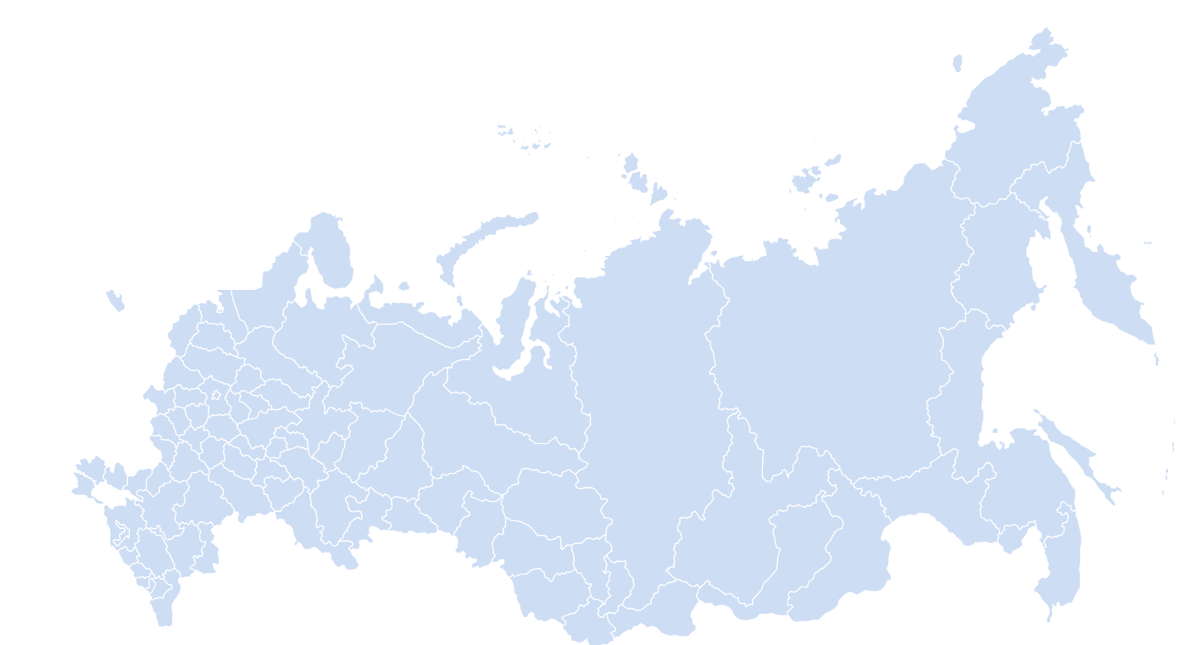
САЙТЫ ТЕРРИТОРИАЛЬНЫХ ОРГАНОВ РОССТАТА

Slide 10


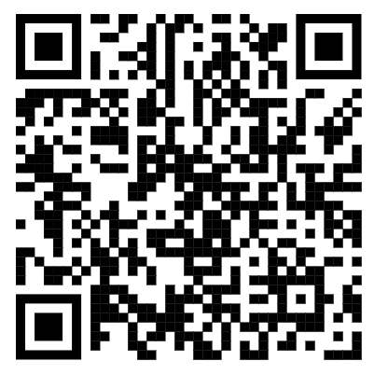

Slide 11
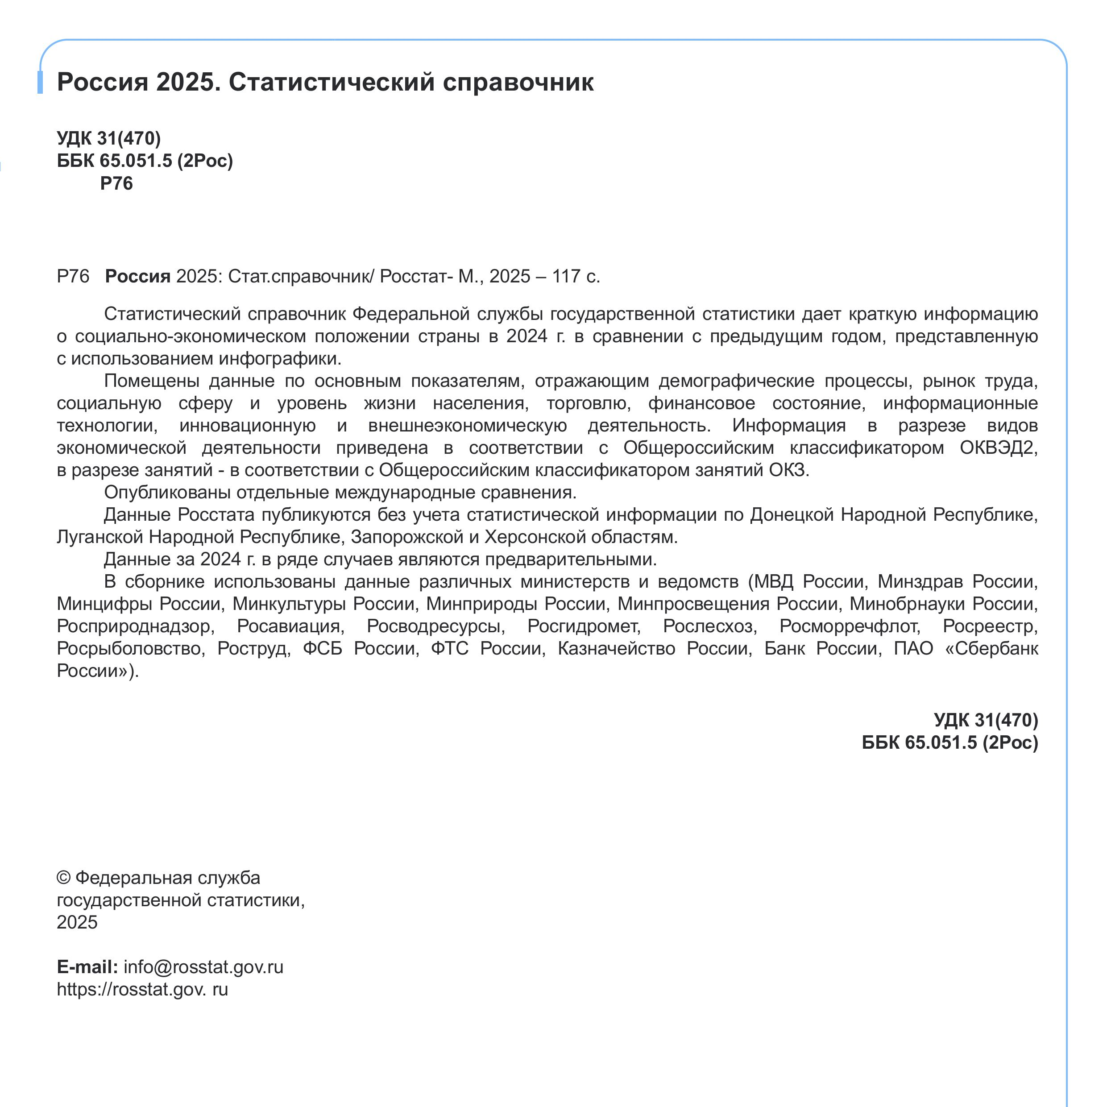
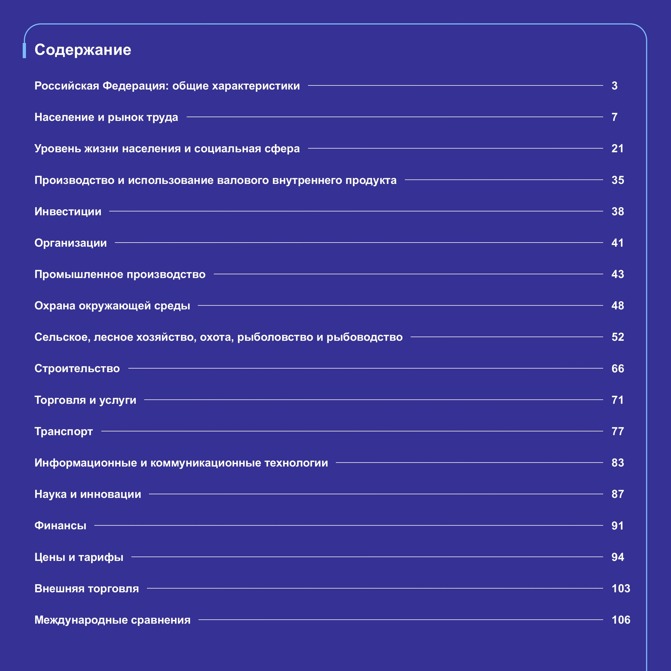
13

Slide 12
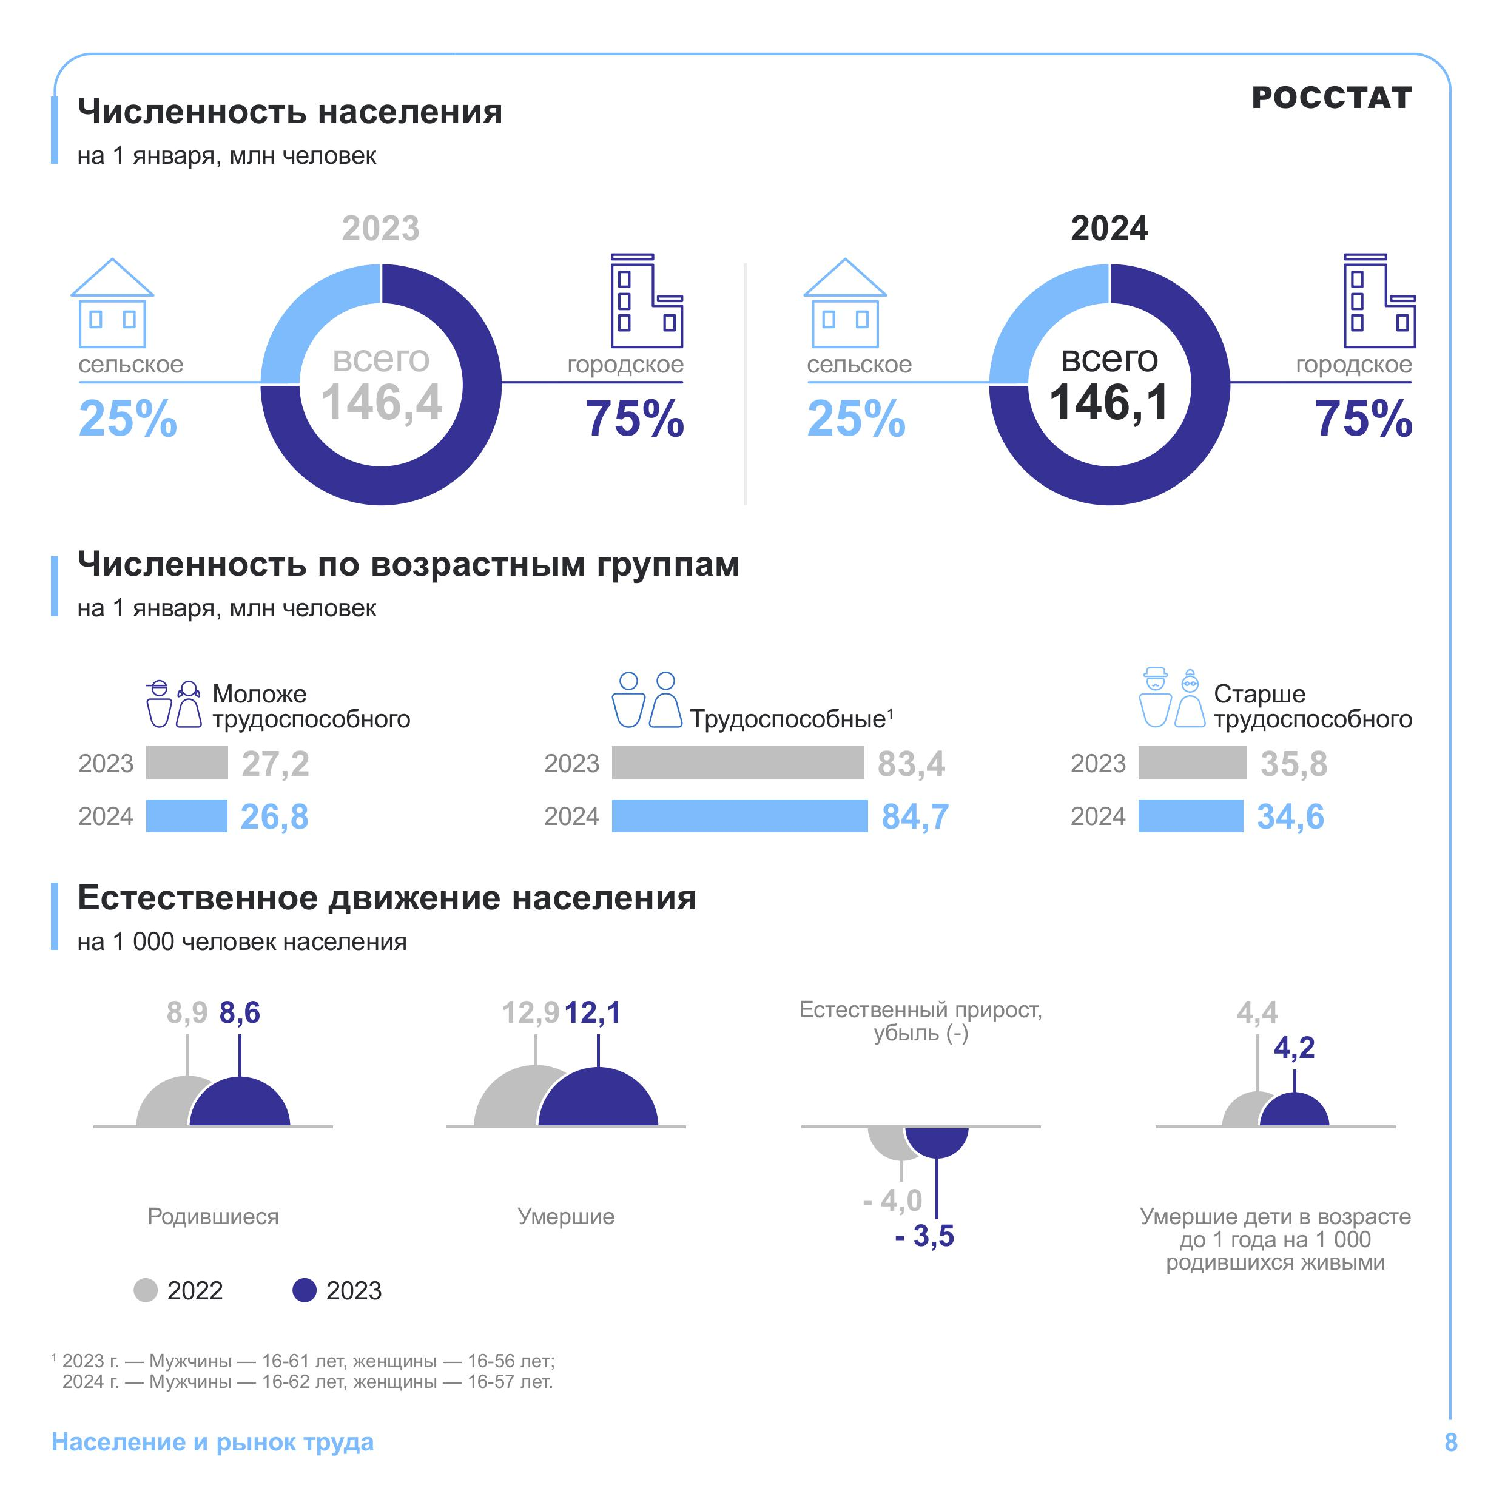
3

Slide 13
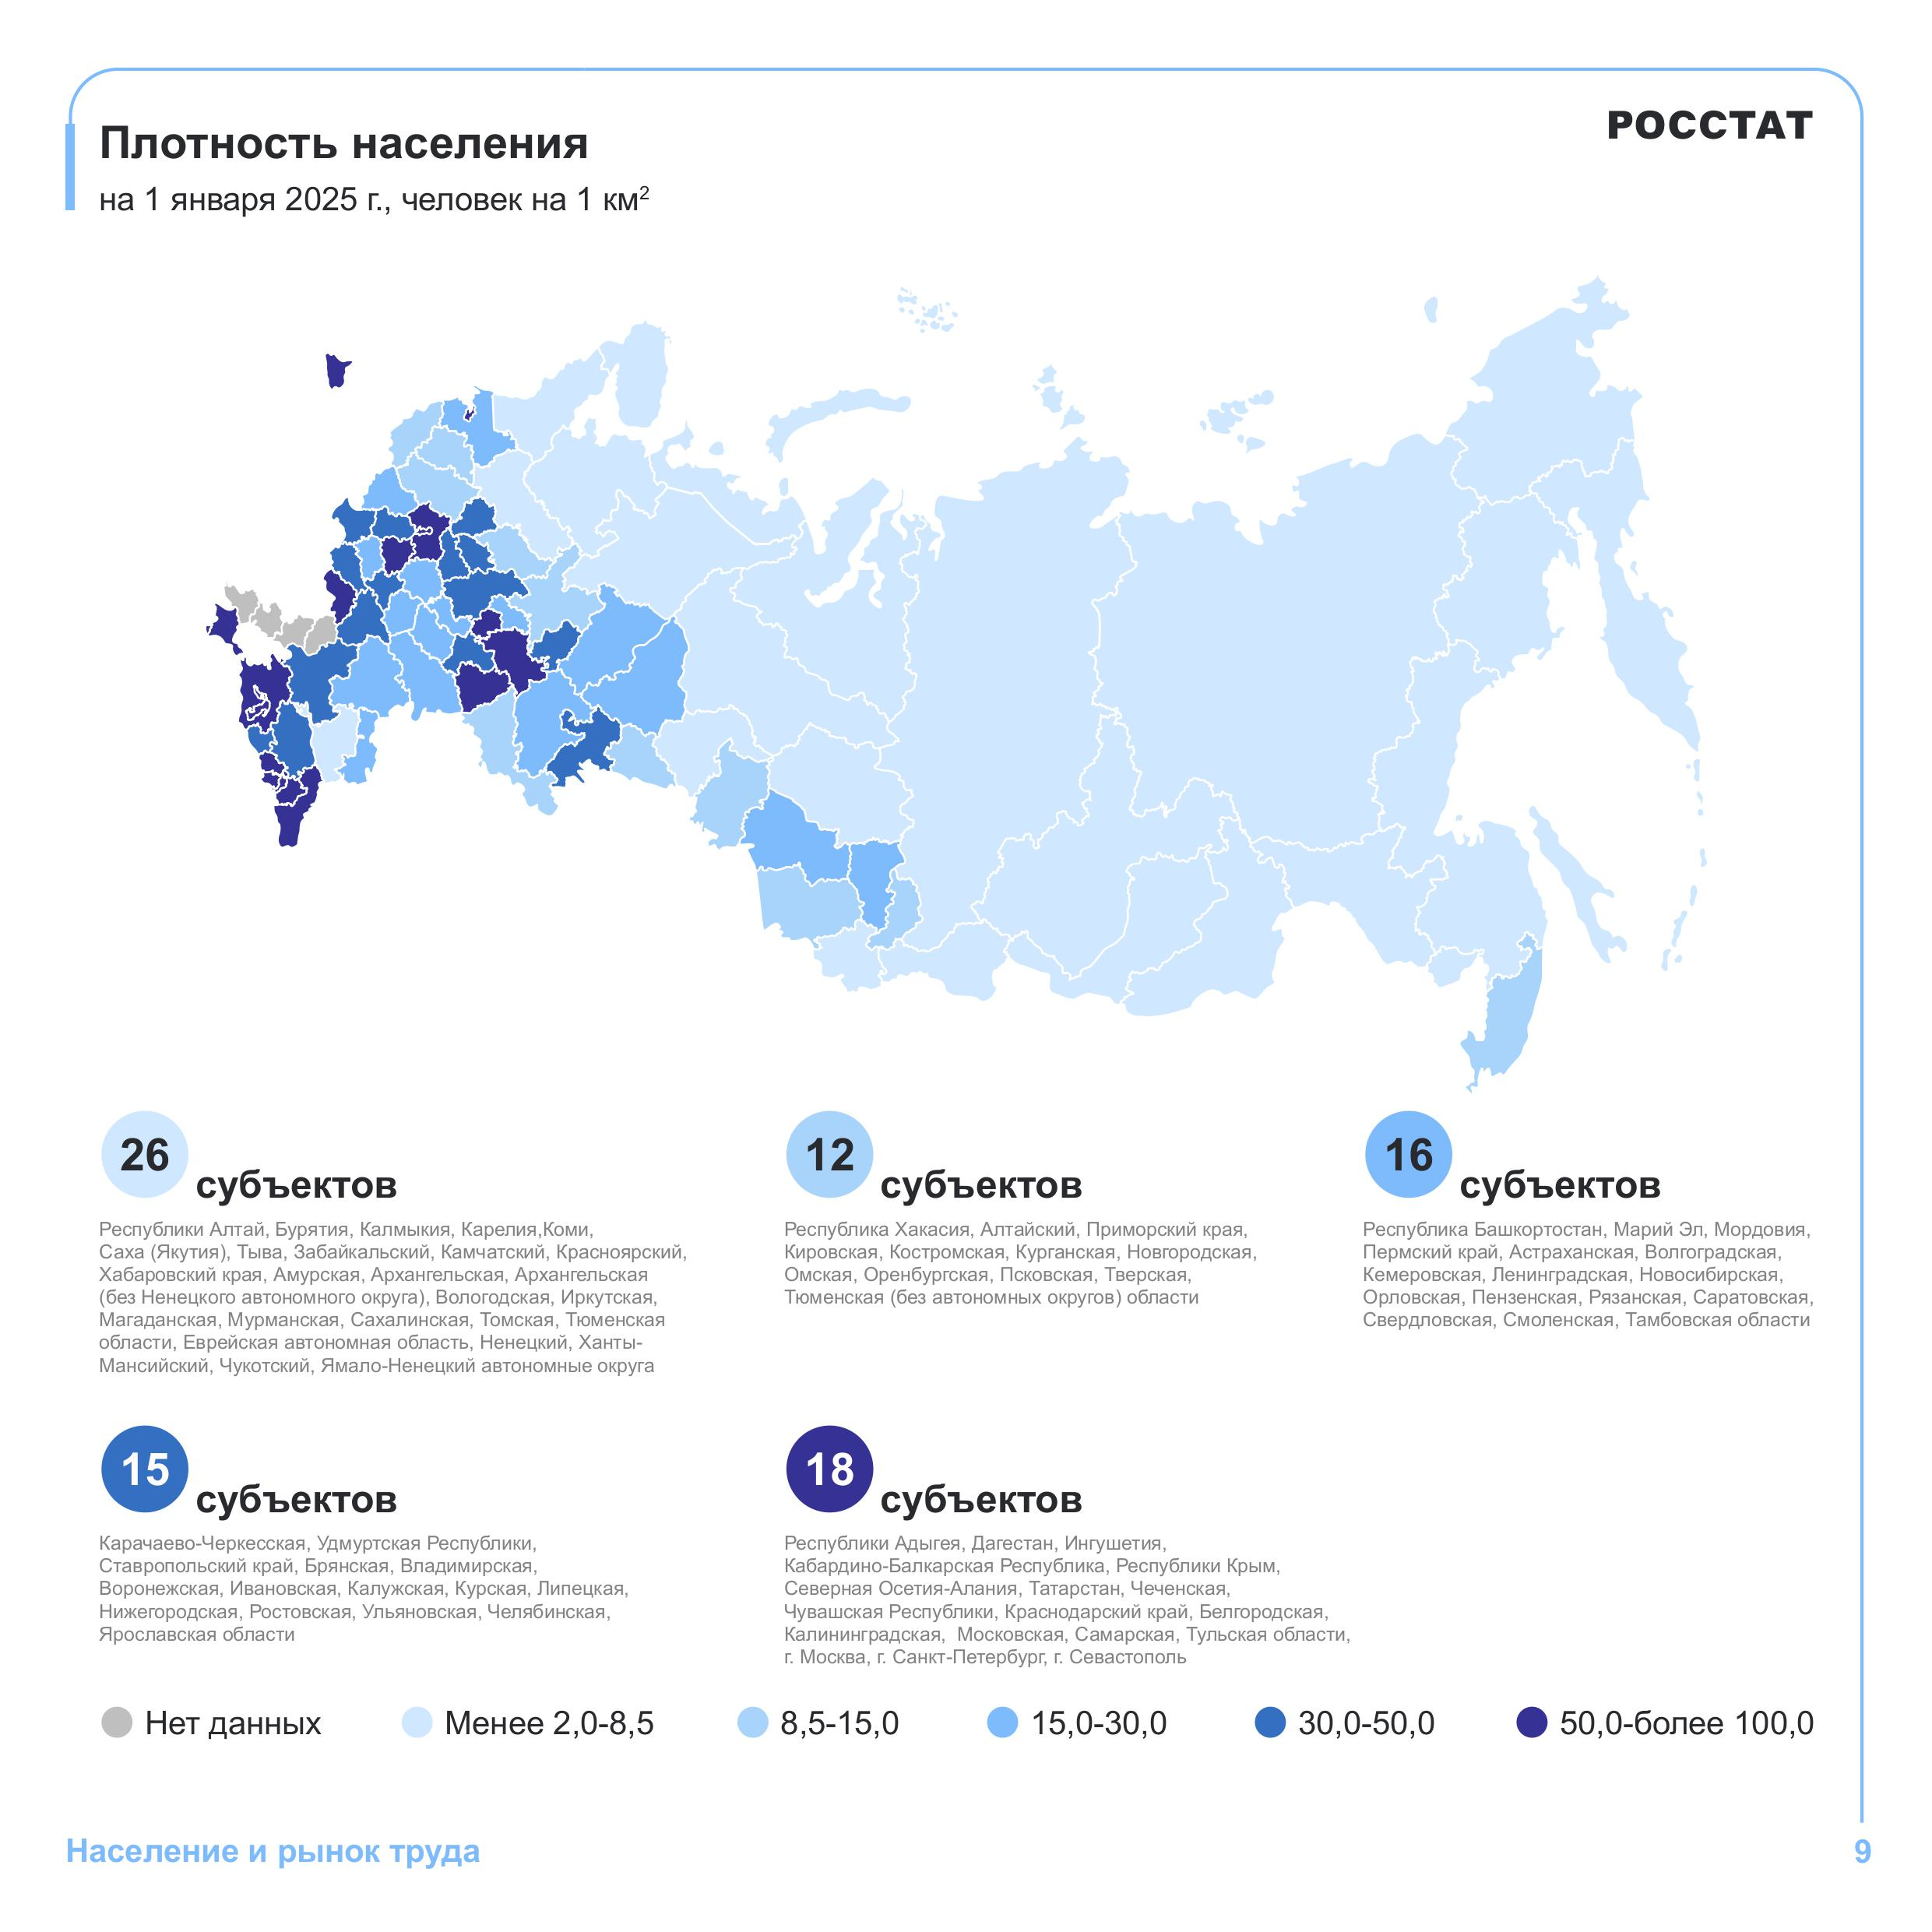
3

Slide 14
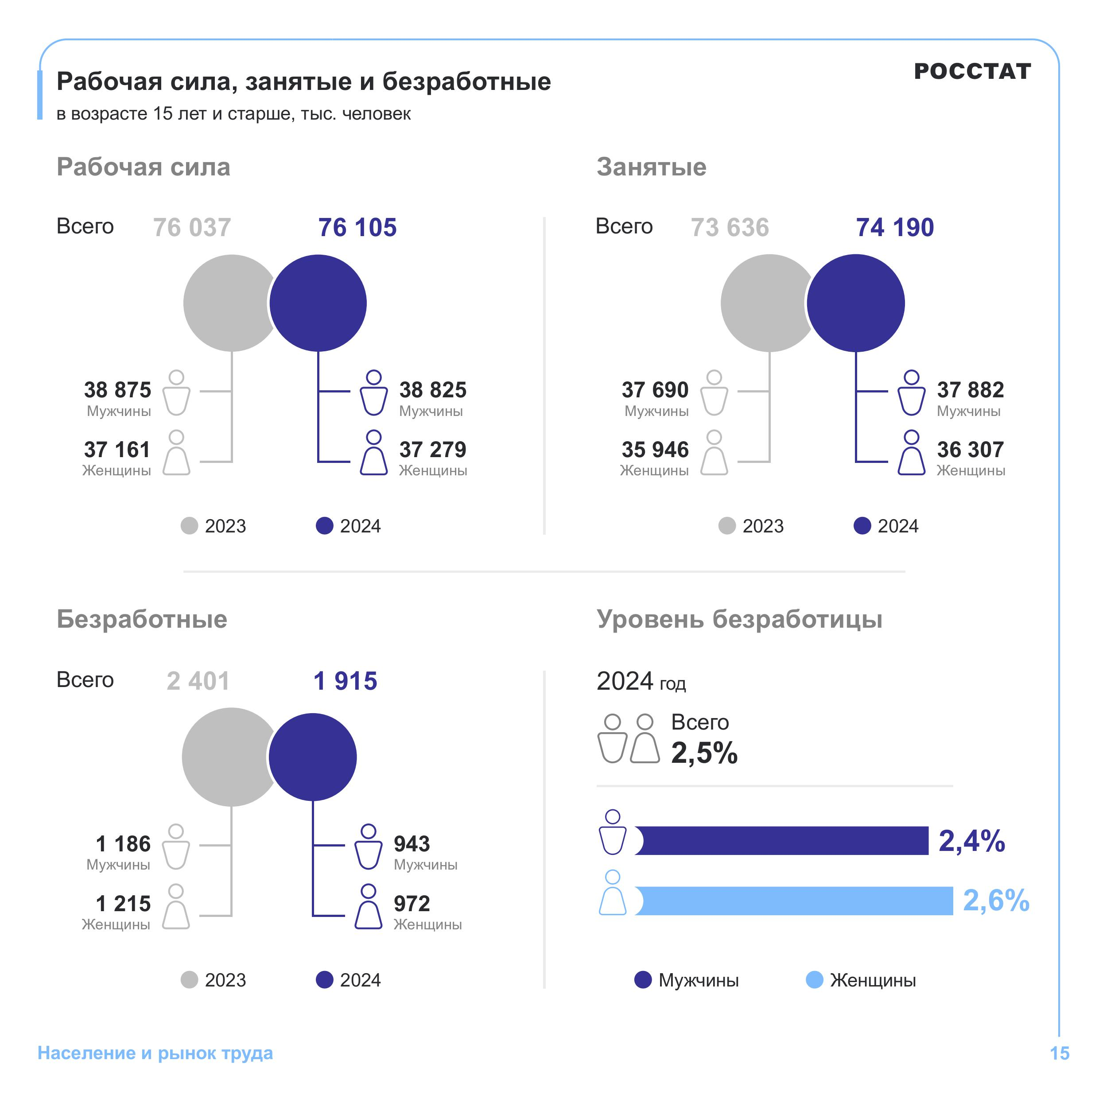
3

Slide 15
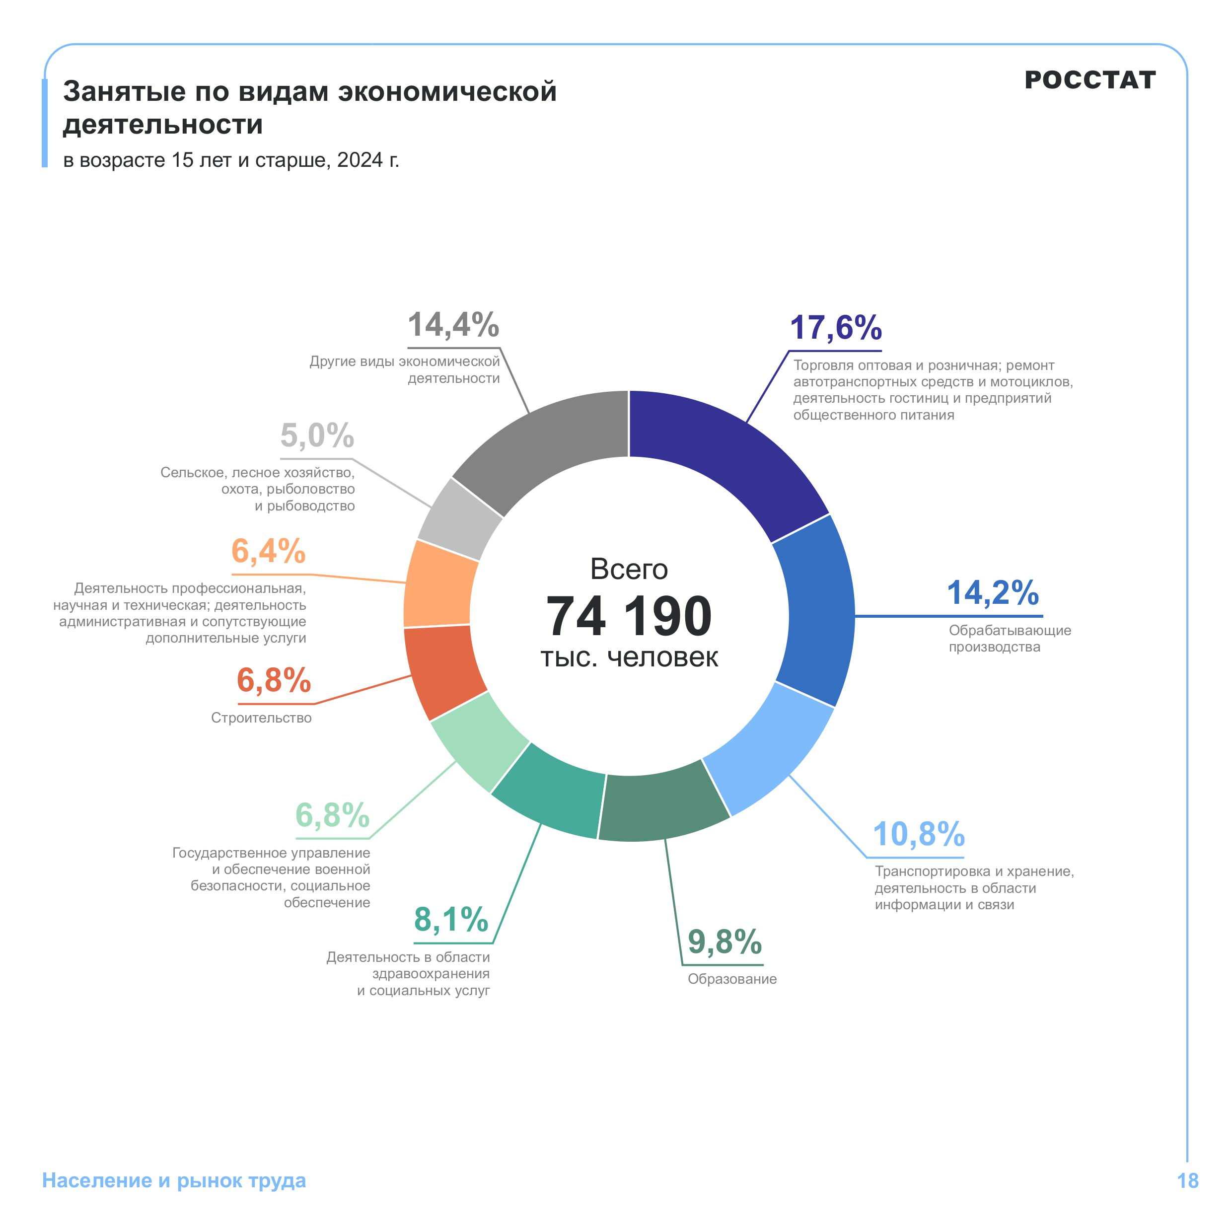
3

Slide 16
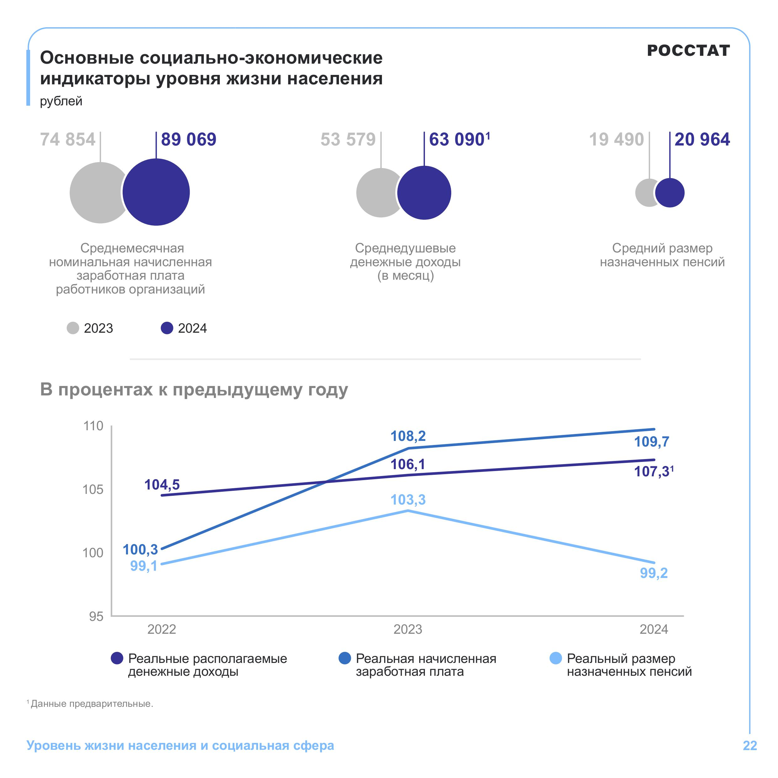
3

Slide 17
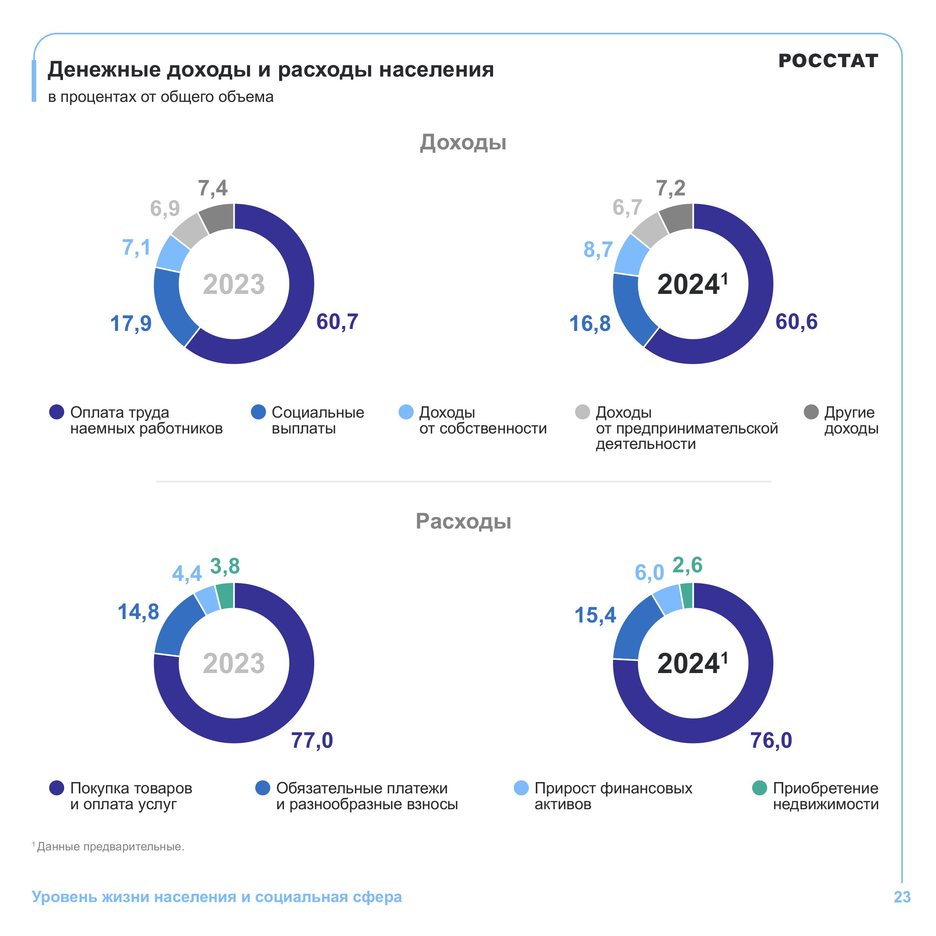
3

Slide 18
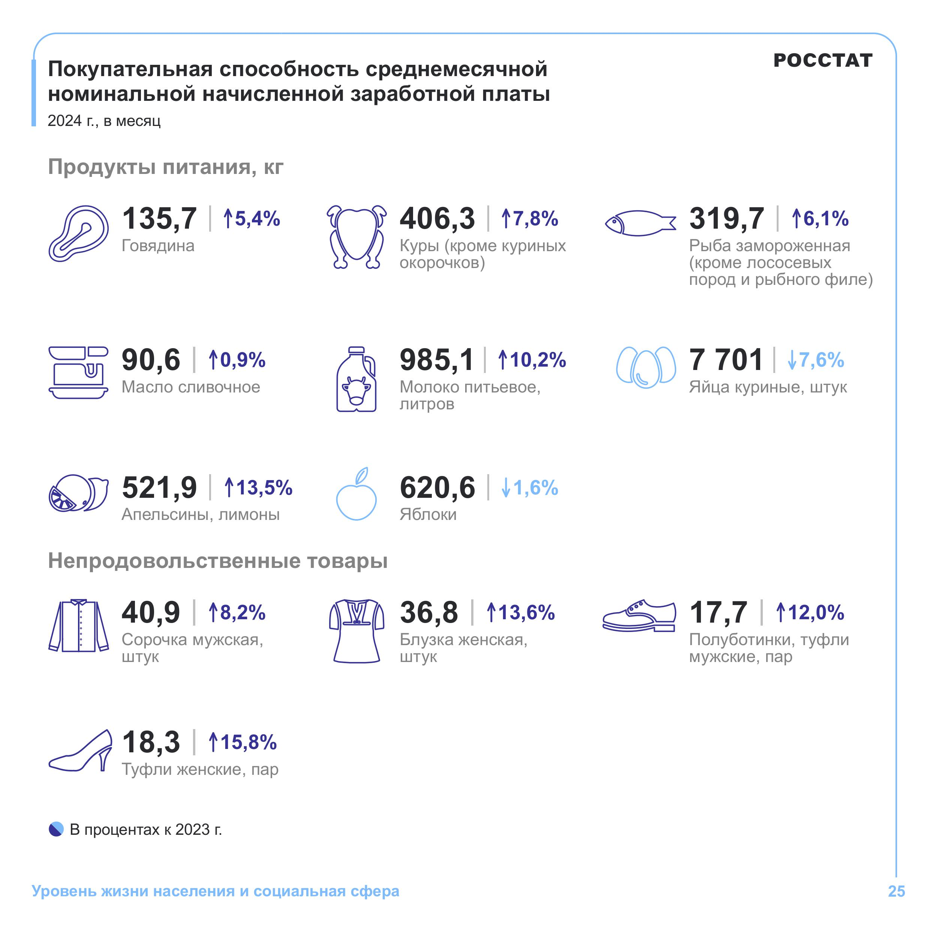
3

Slide 19
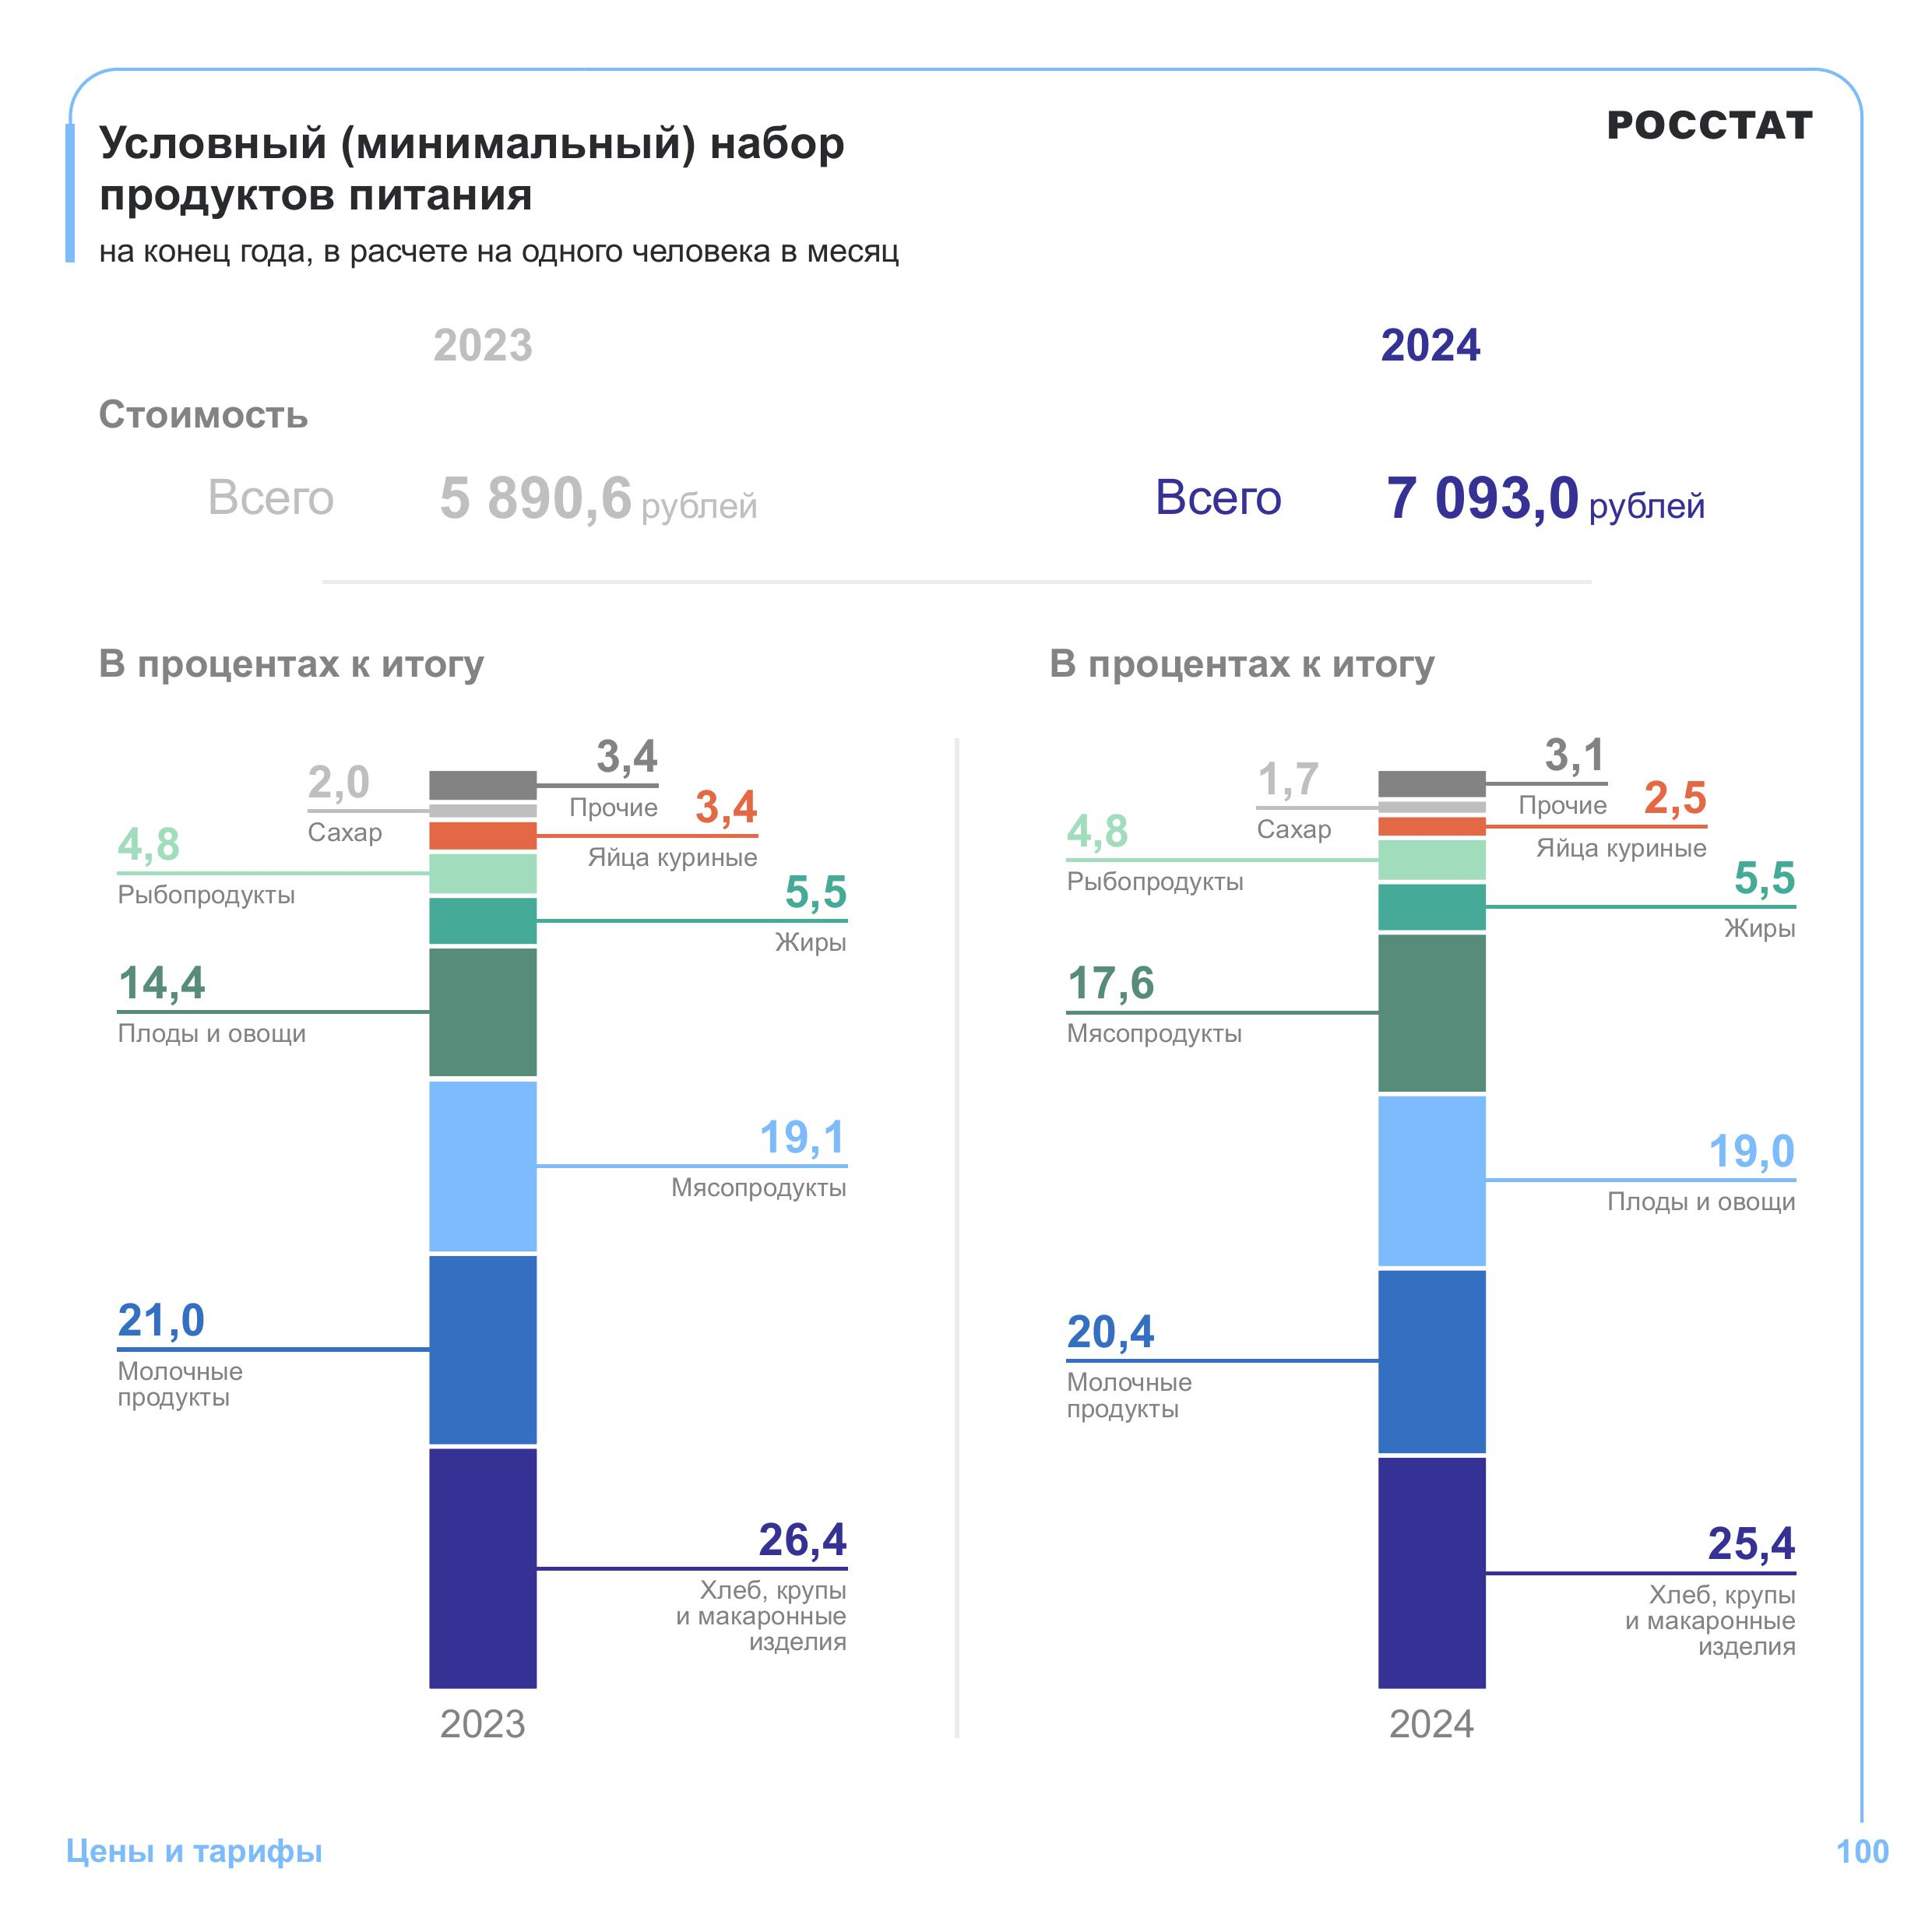
3

Slide 20
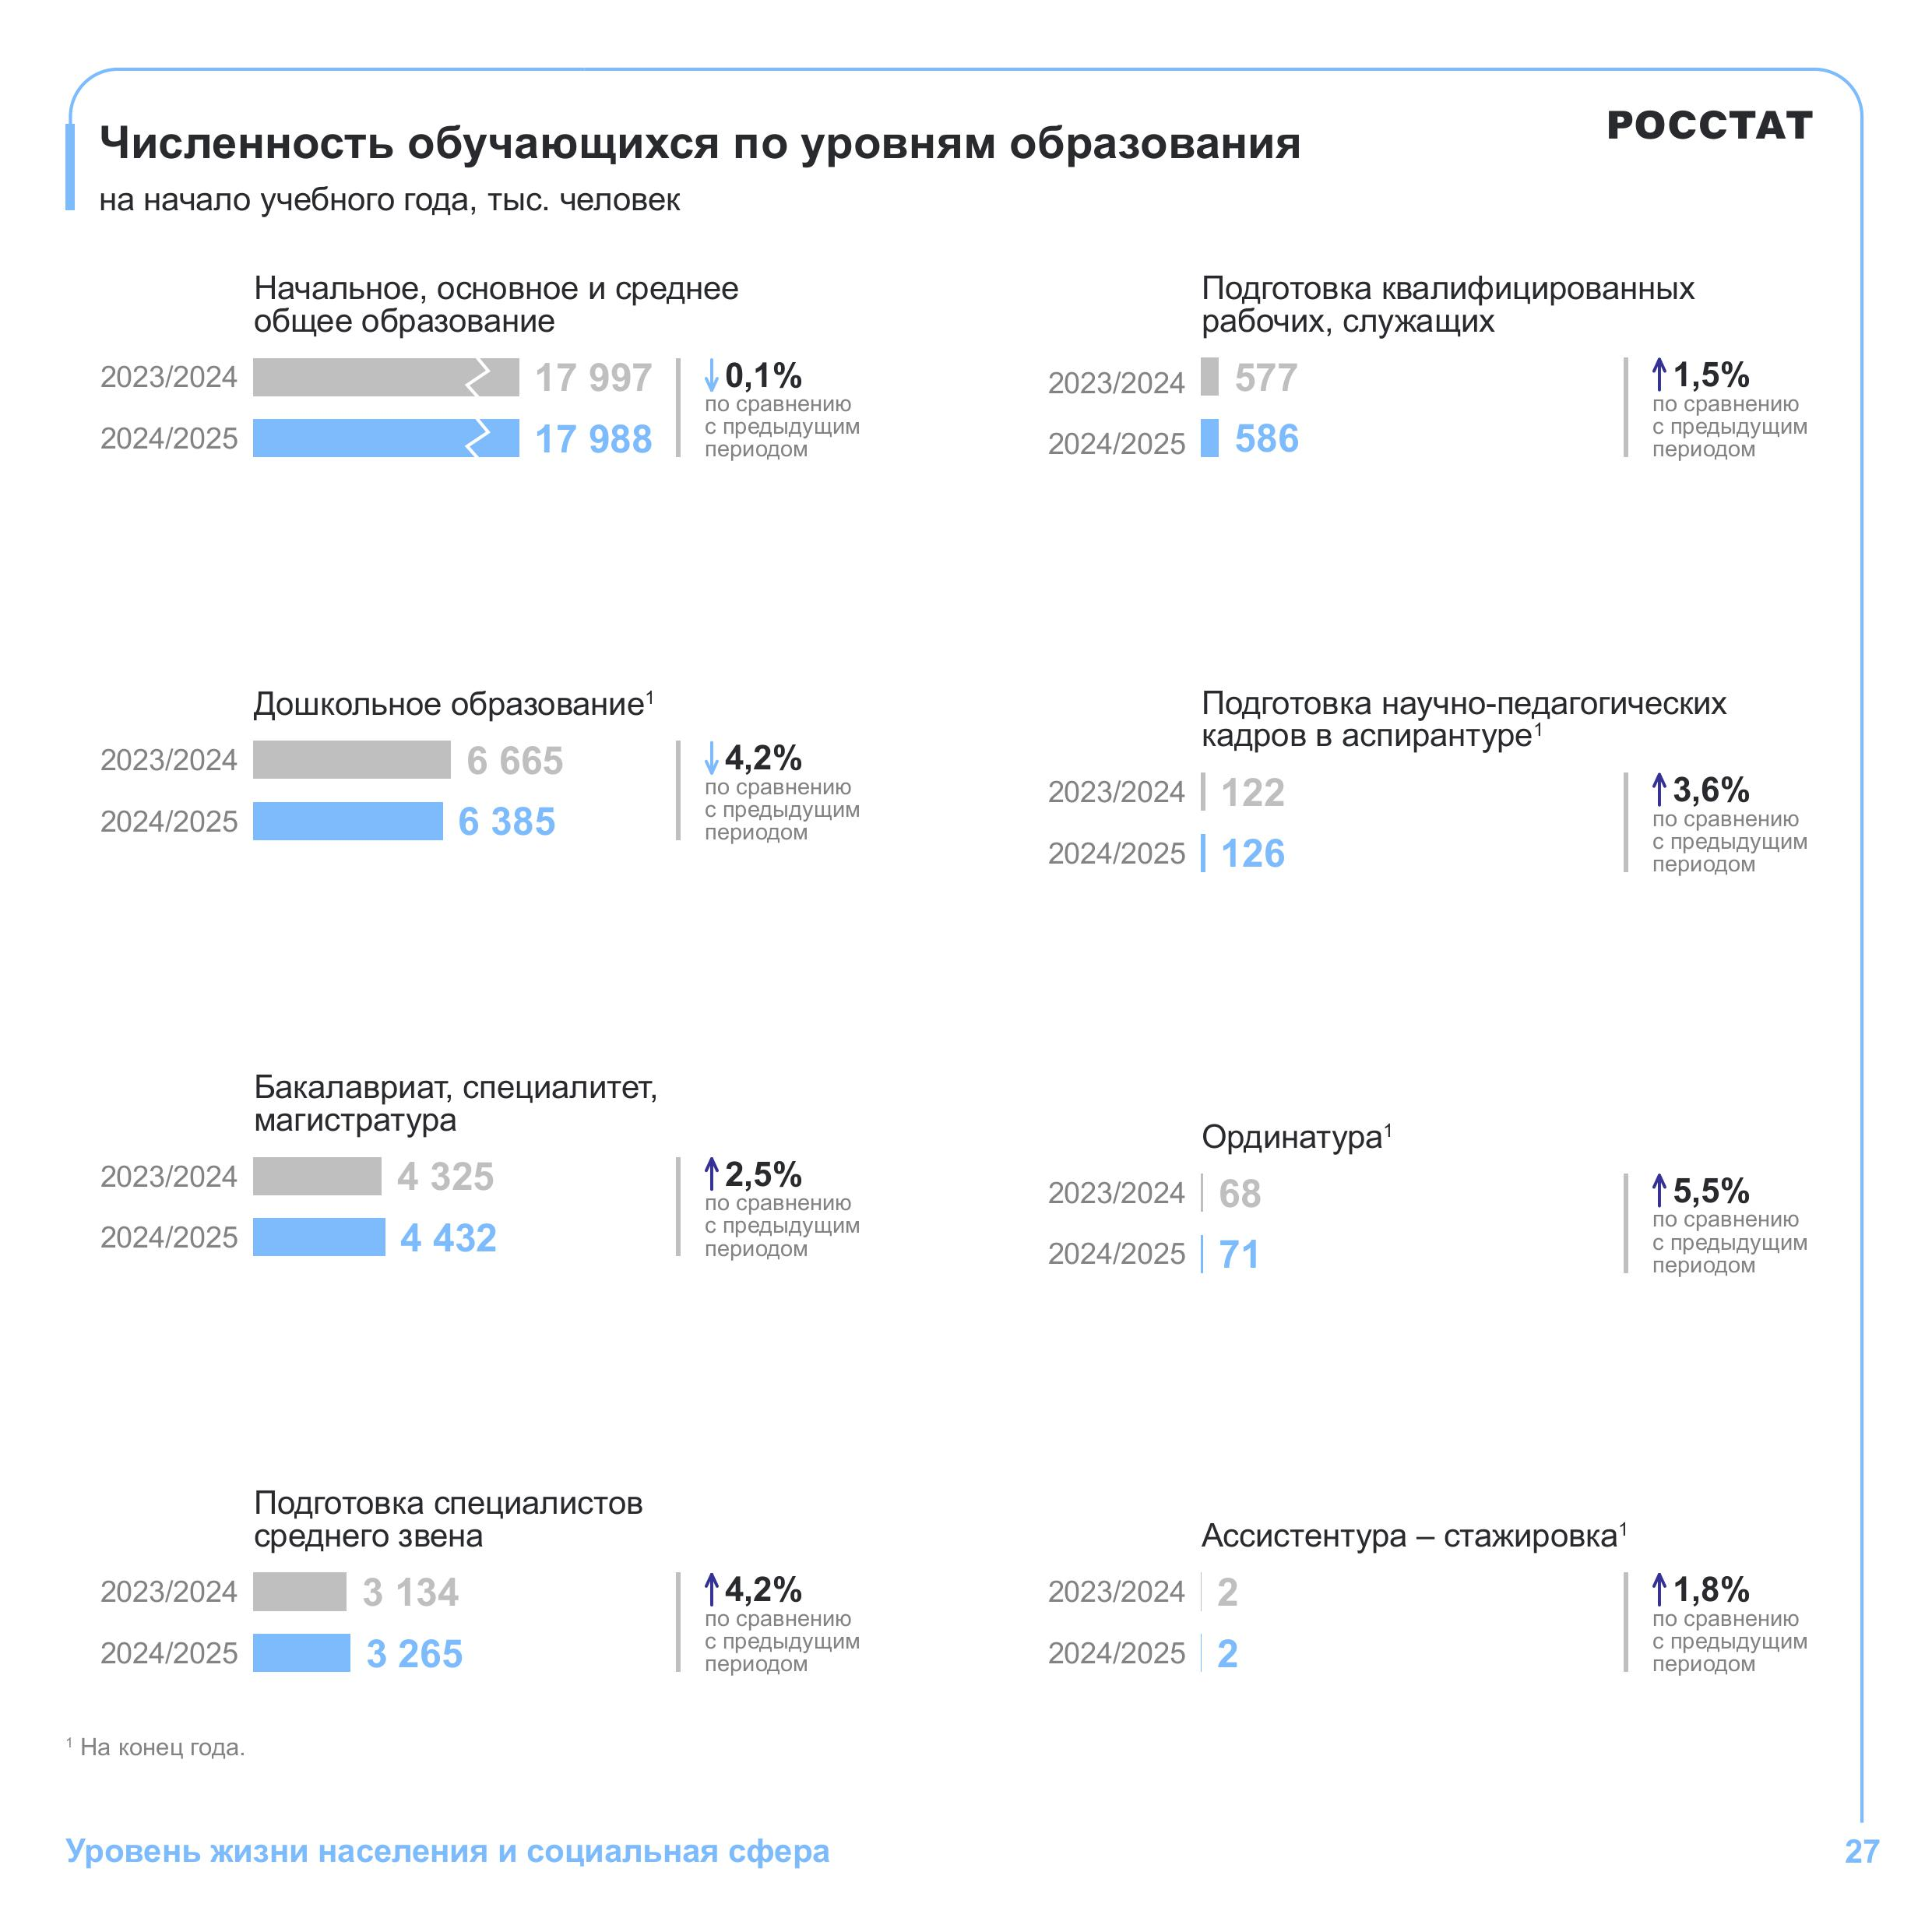
3

Slide 21
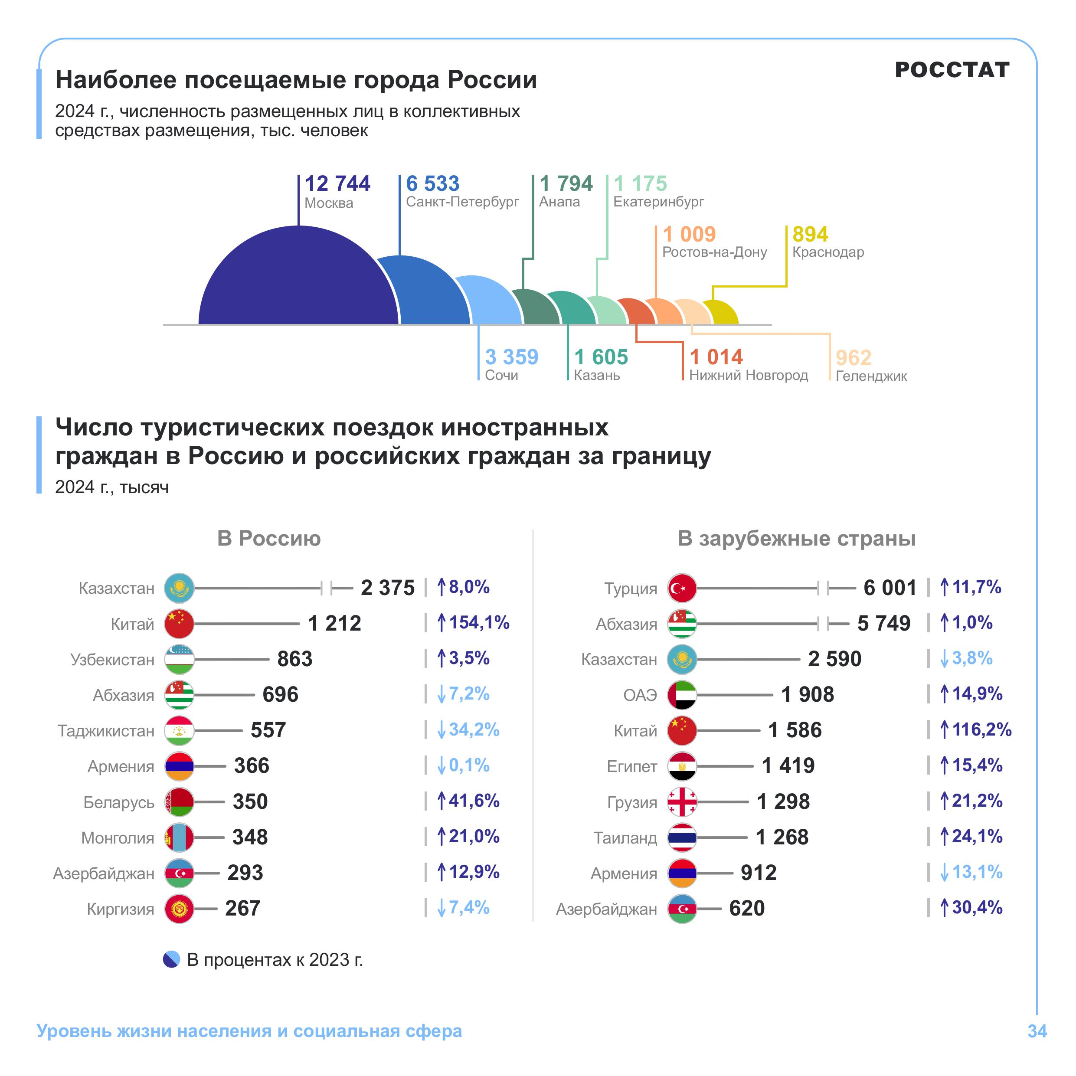
3

Slide 22
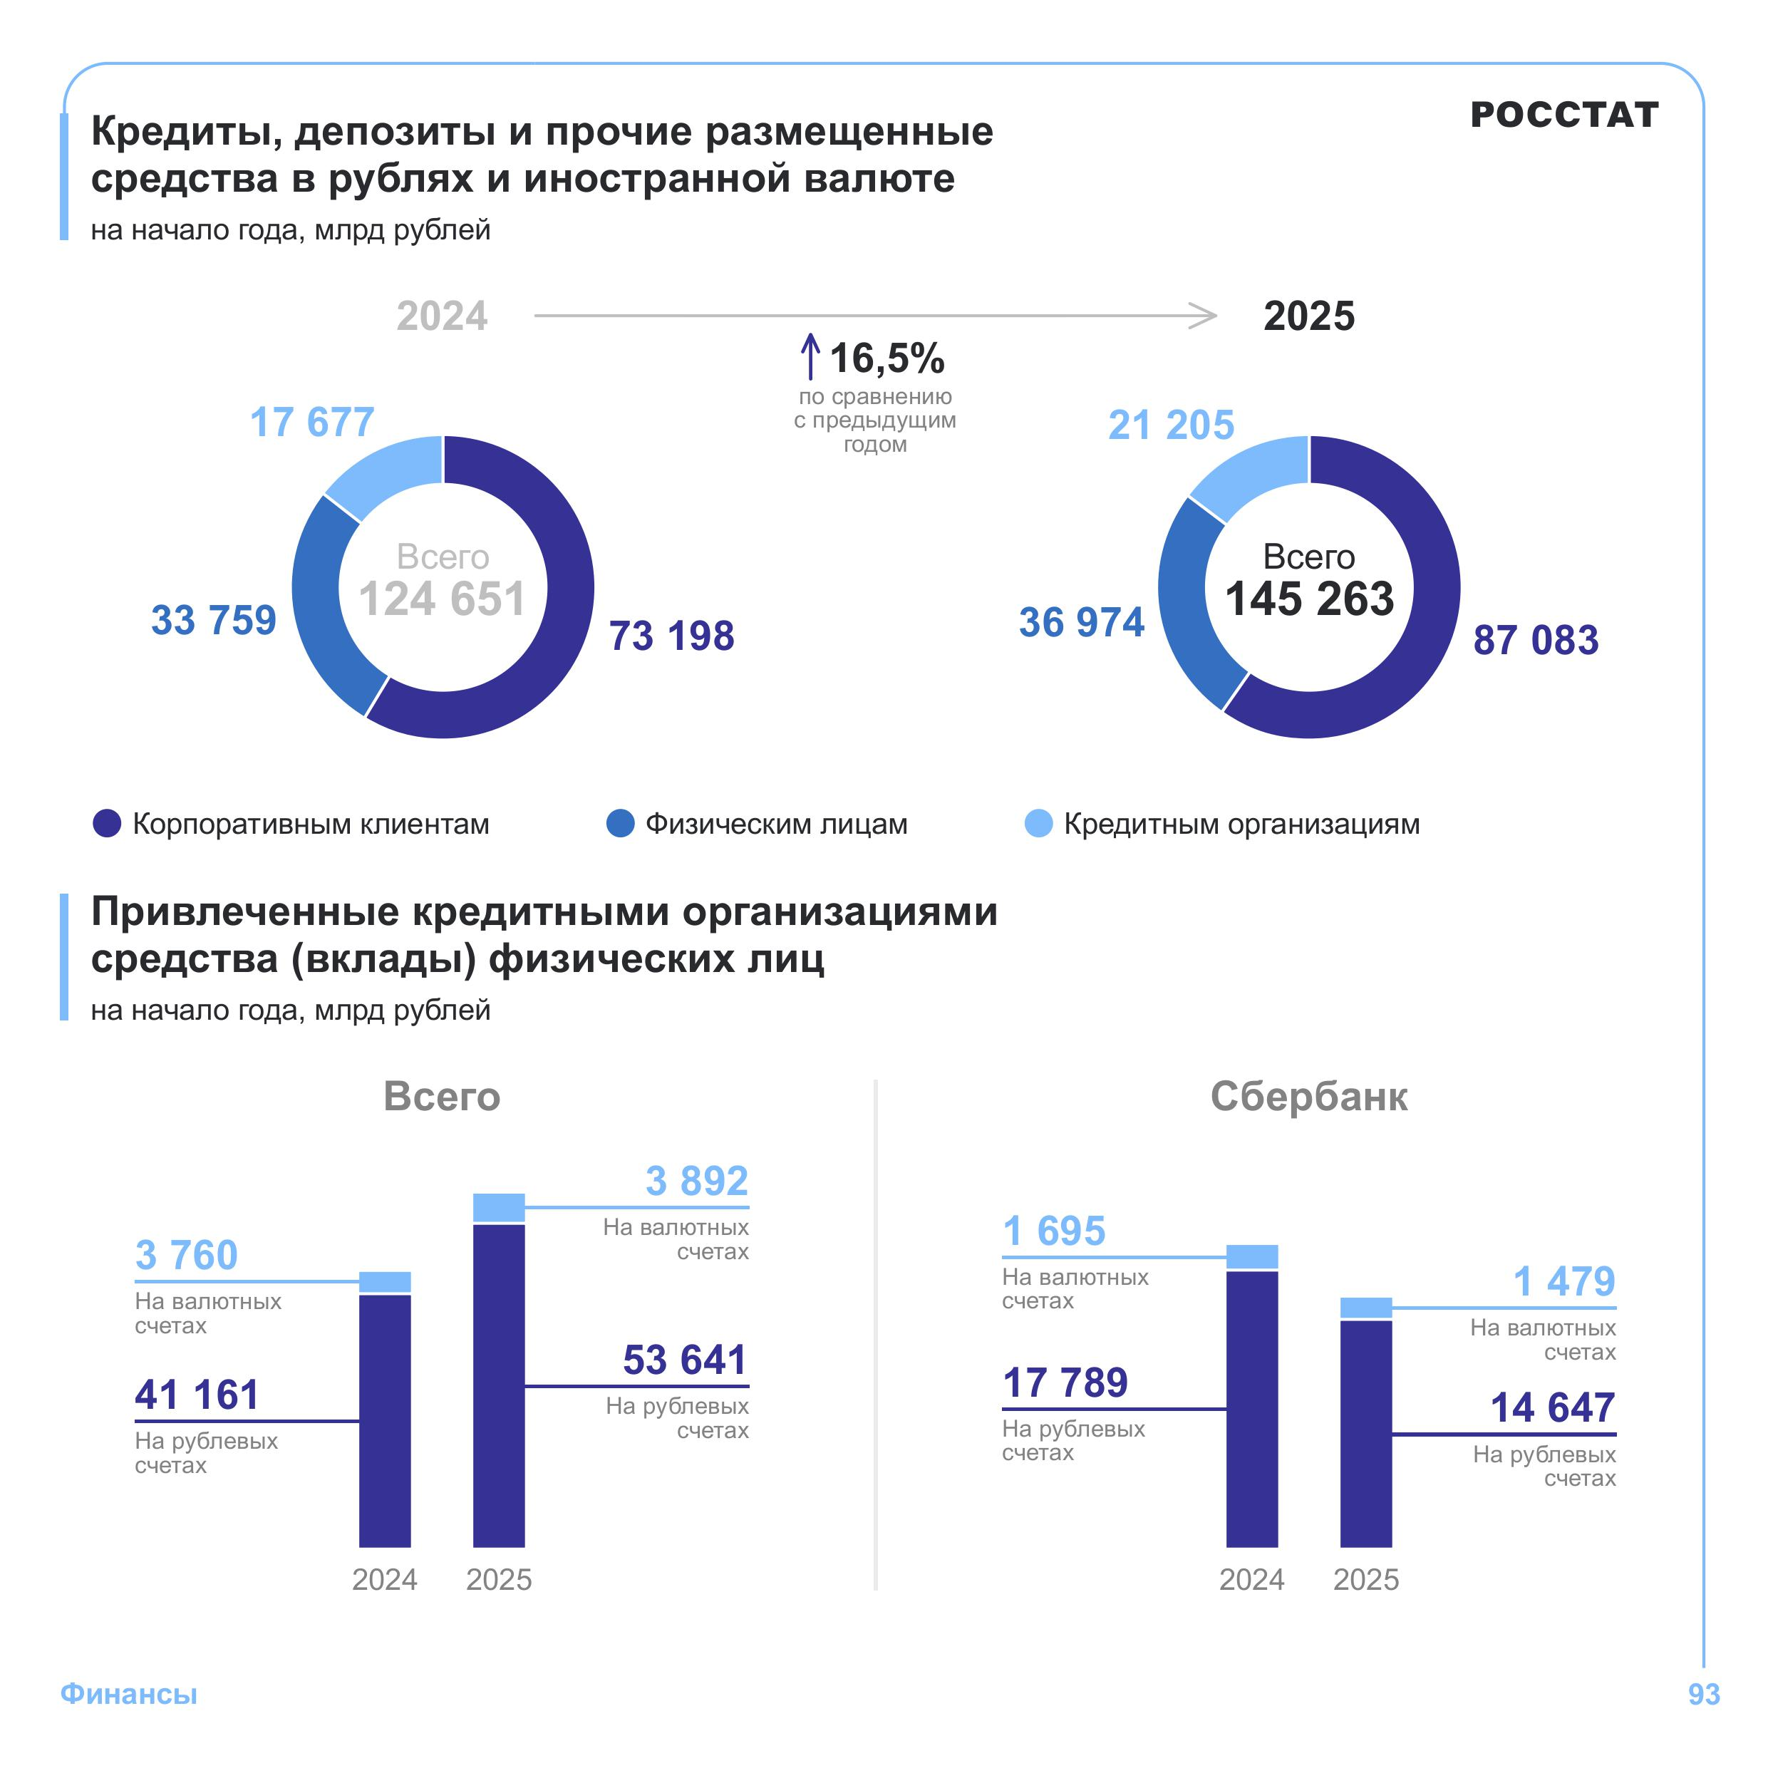
3

Slide 23
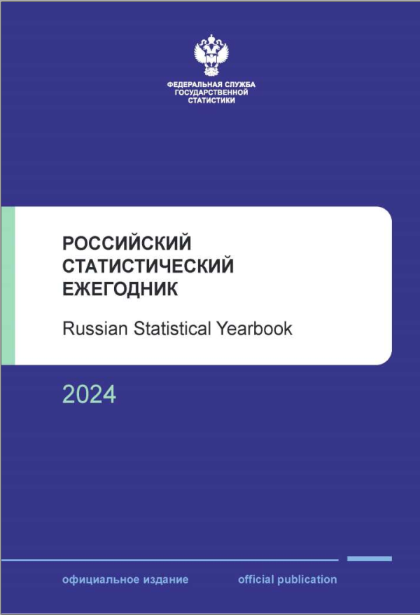
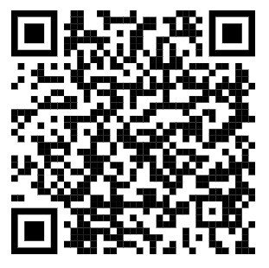
3

Slide 24
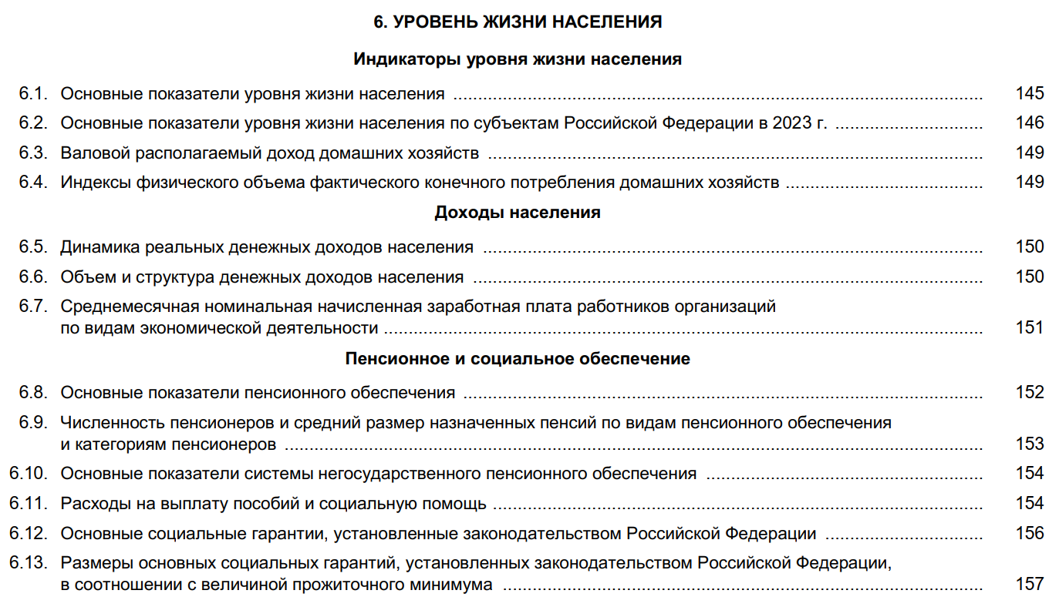
13

Slide 25
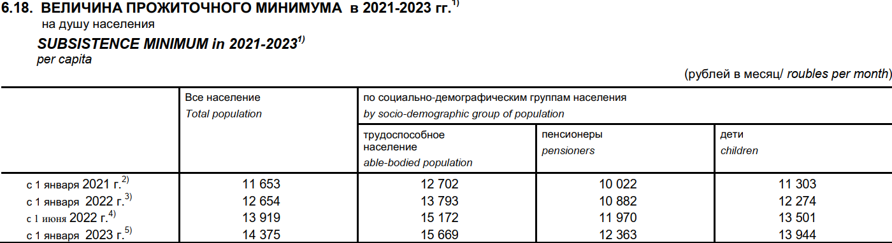
13

Slide 26
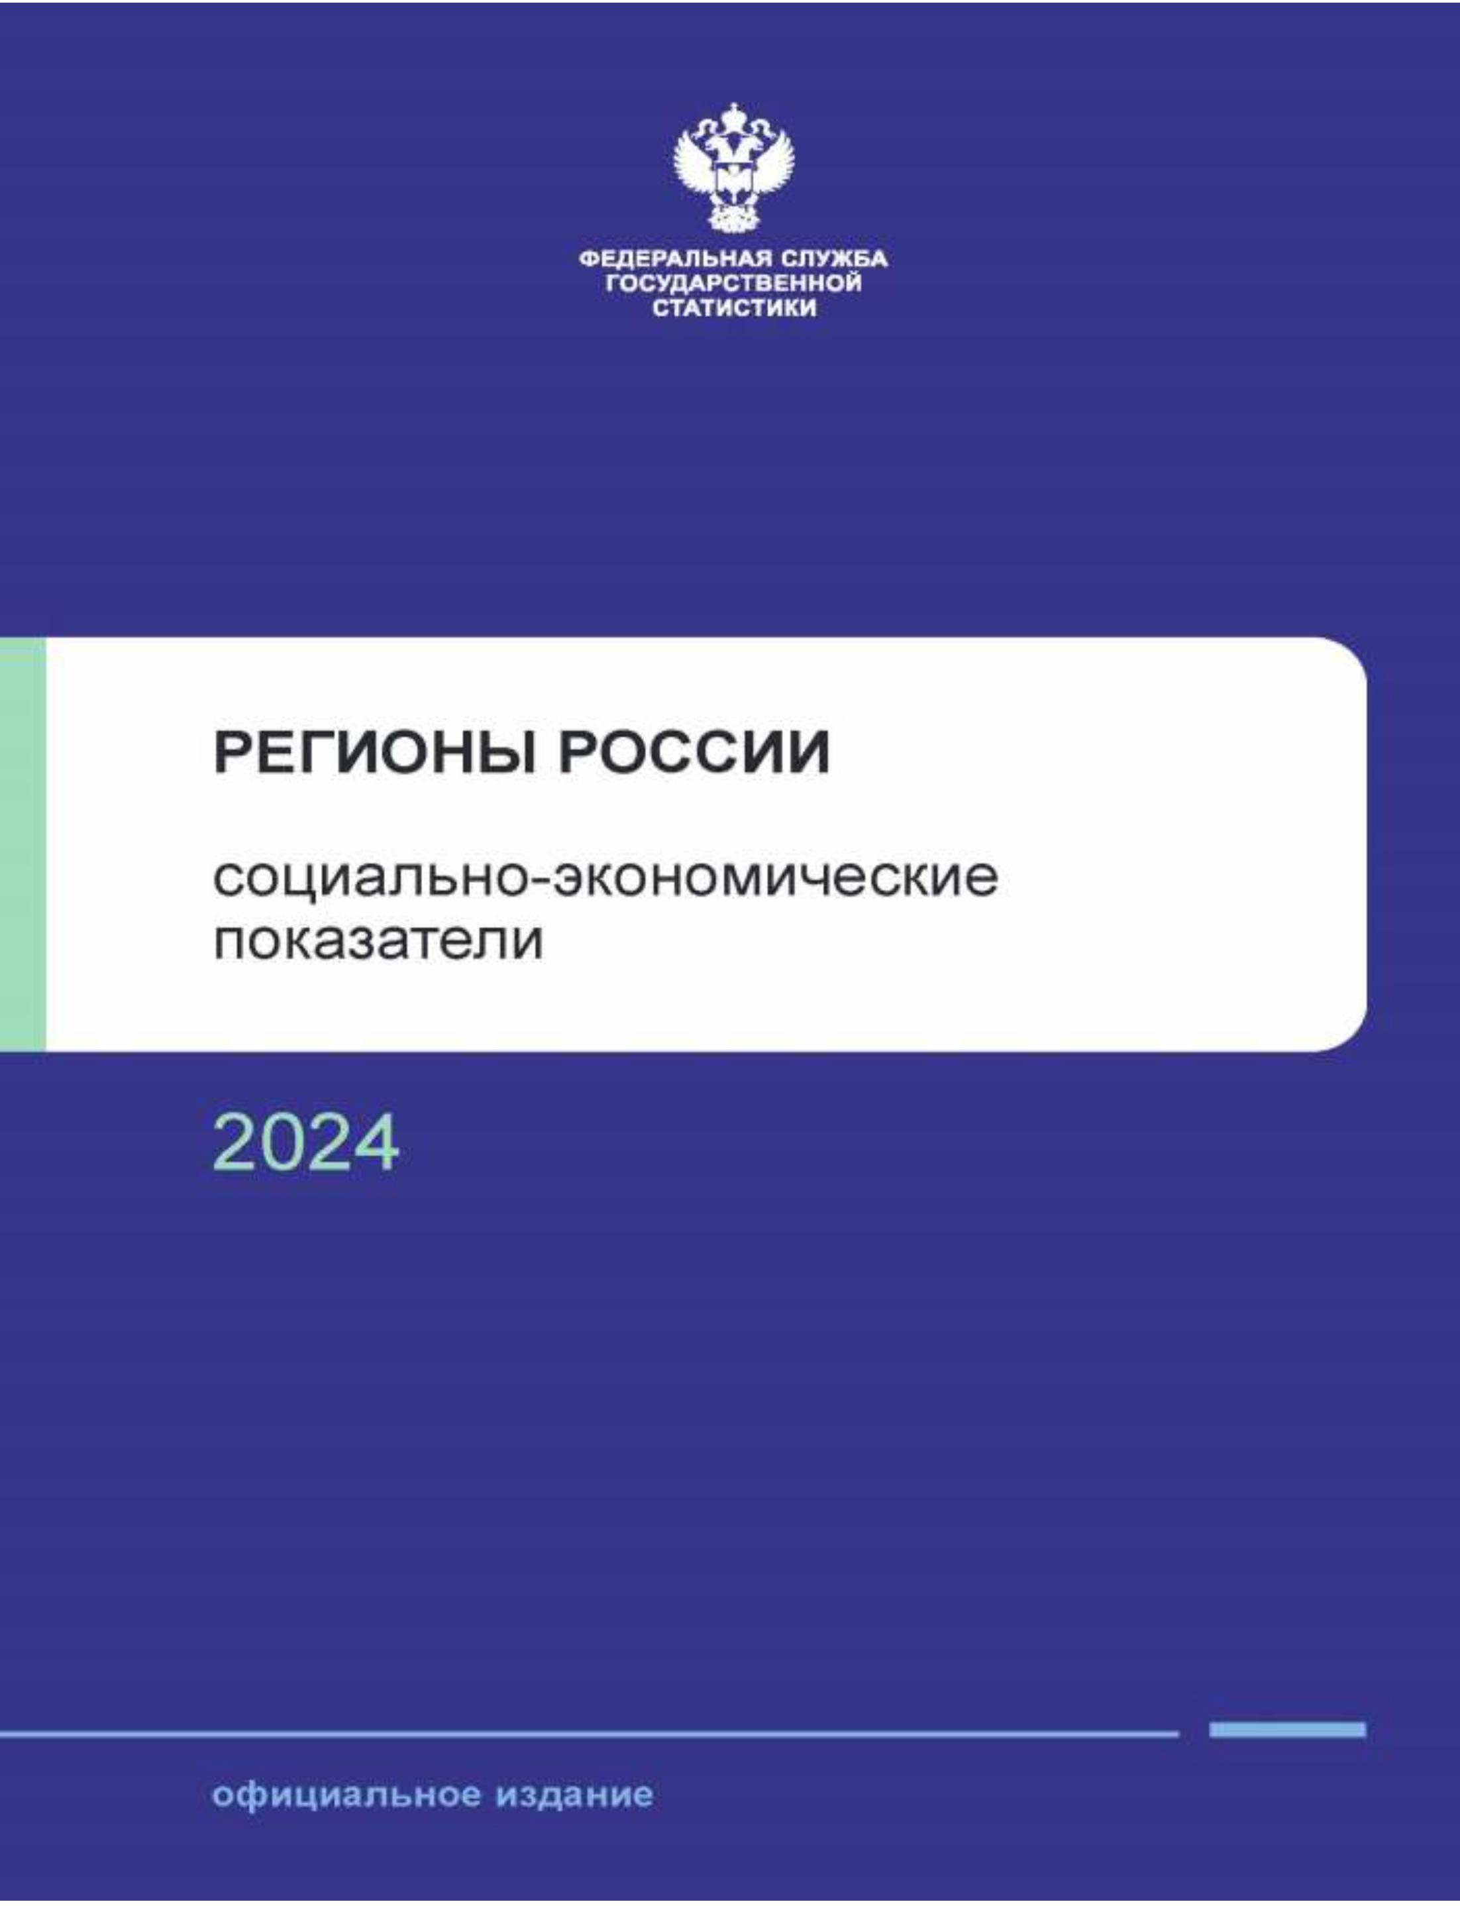
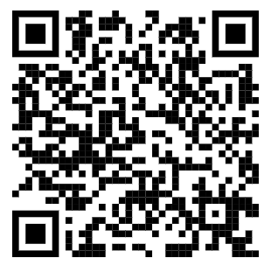
3

Slide 27
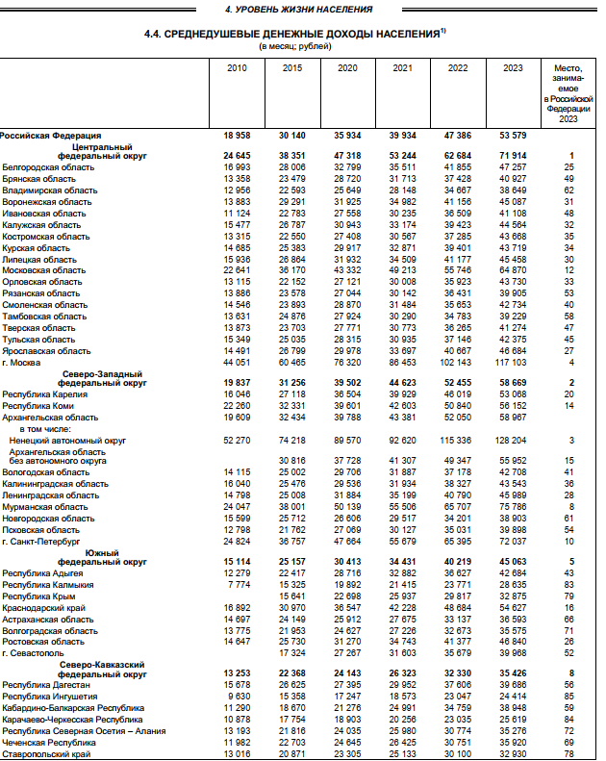
3

Slide 28
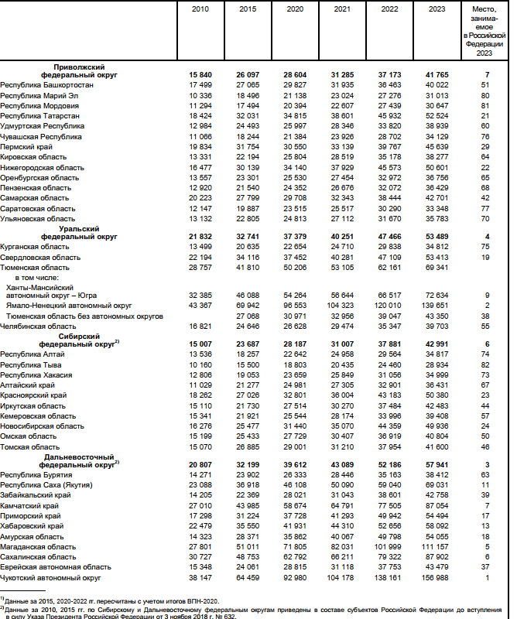
3

Slide 29
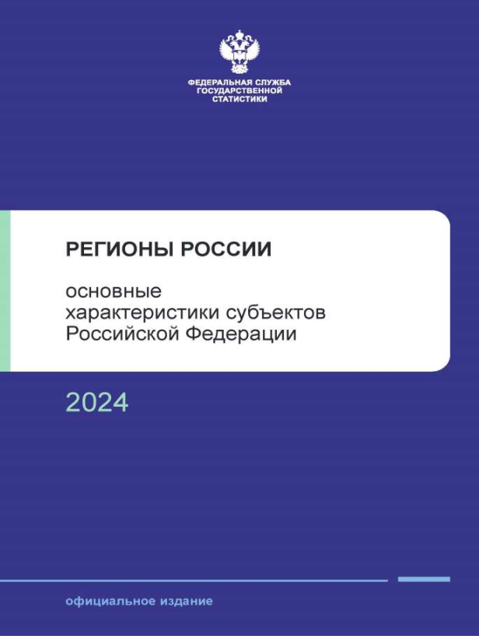
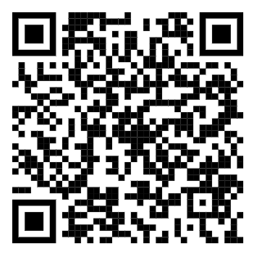
3

Slide 30
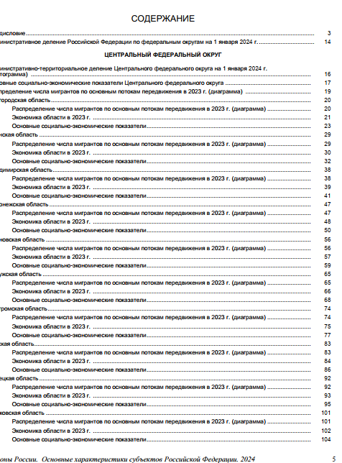
3

Slide 31
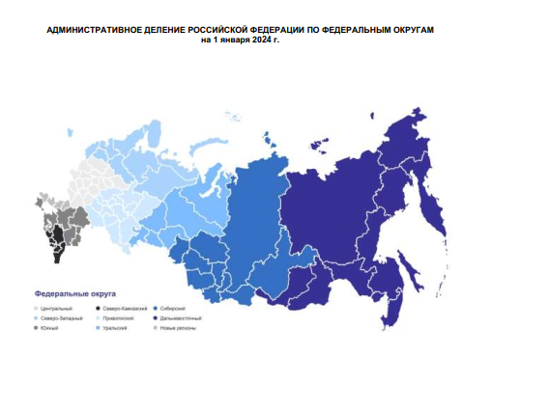
3

Slide 32
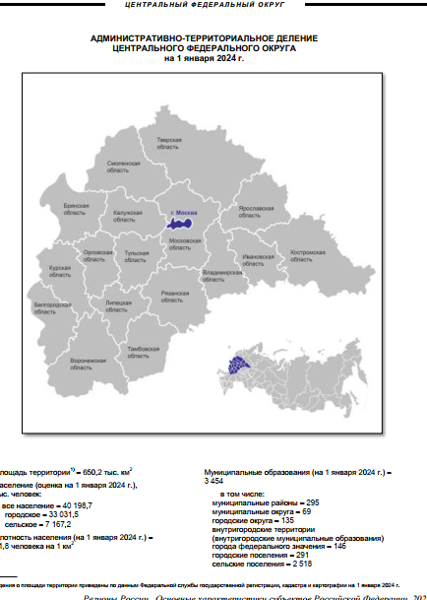
3

Slide 33
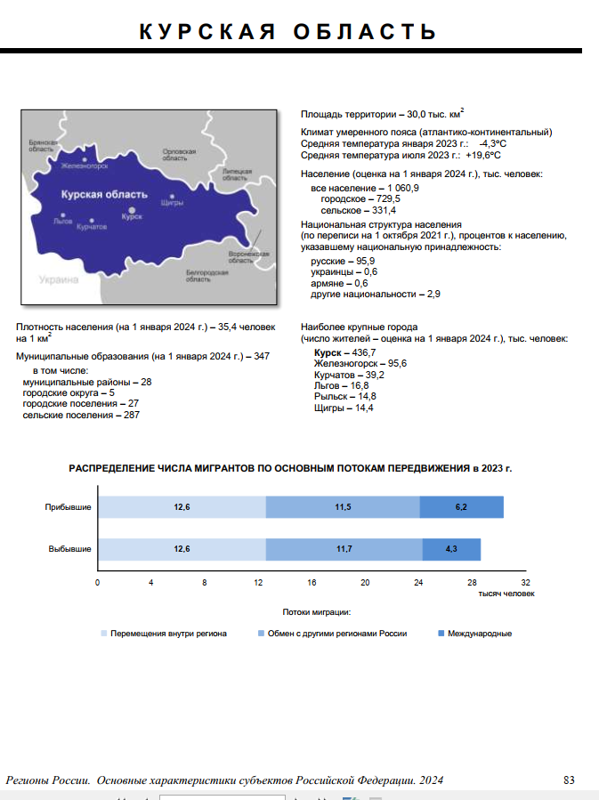
3

Slide 34
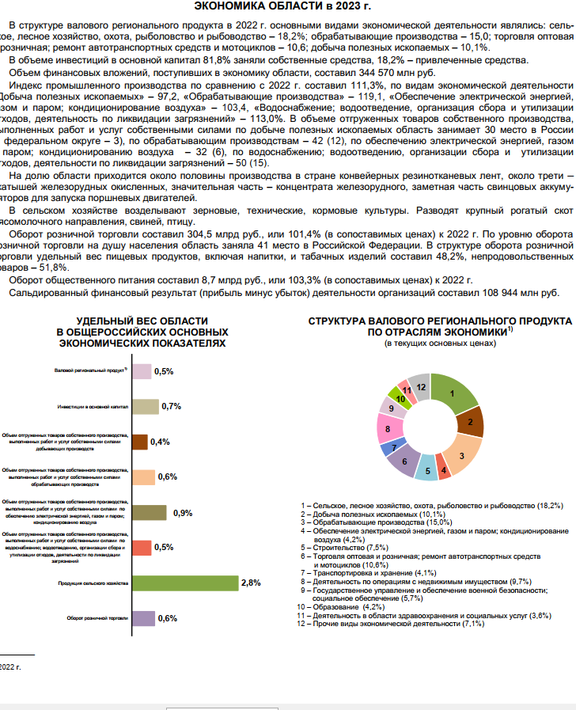
3

Slide 35
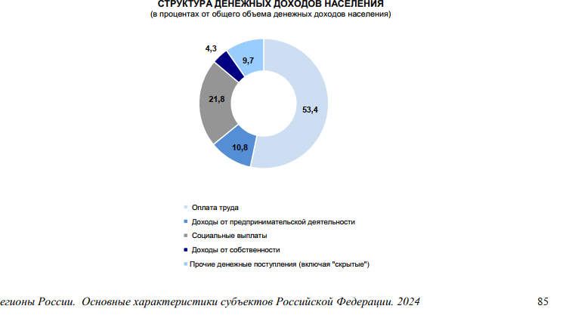
Регионы России. Основные характеристики субъектов Российской Федерации.2024
3

Slide 36
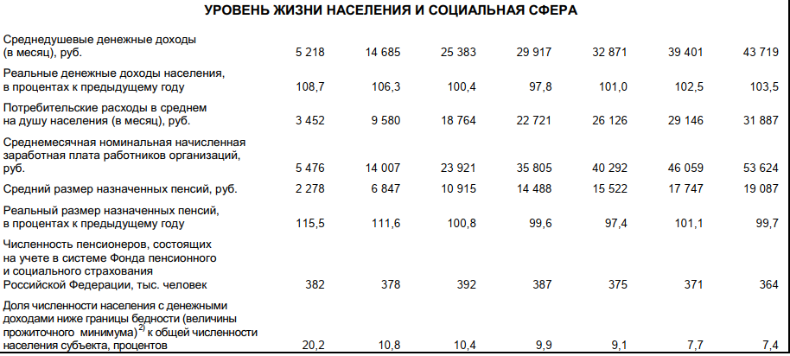
3

Slide 37
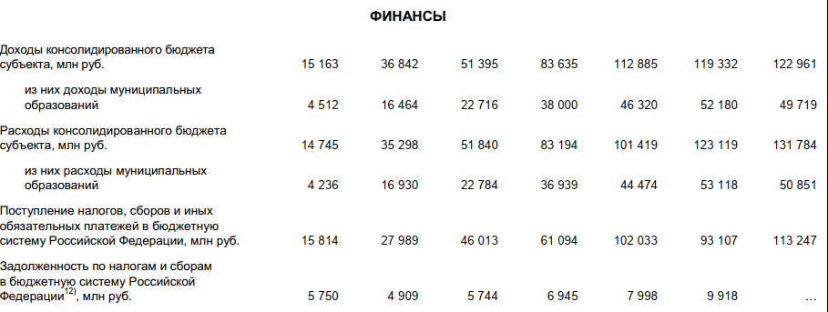
3

Slide 38
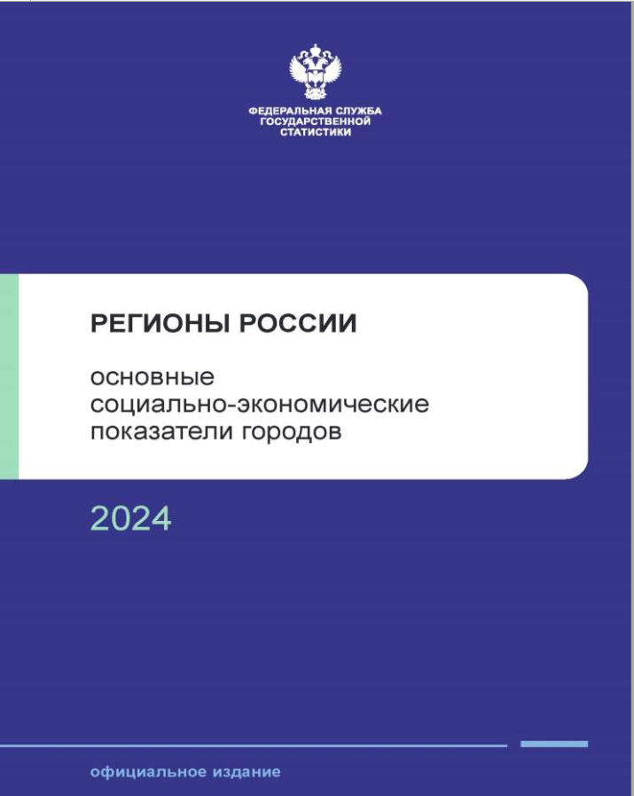
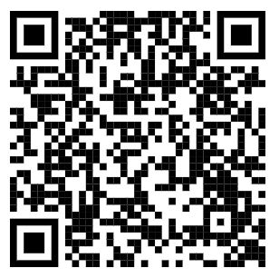
3

Slide 39

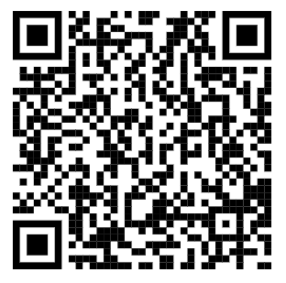
3

Slide 40
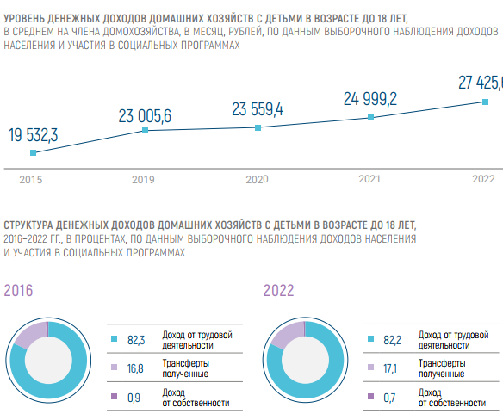
3

Slide 41
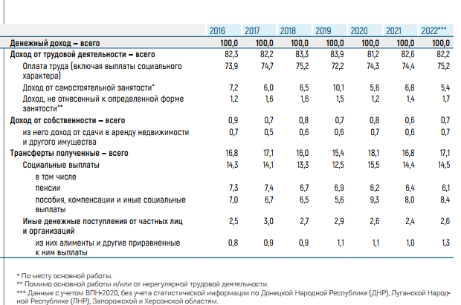
3

Slide 42
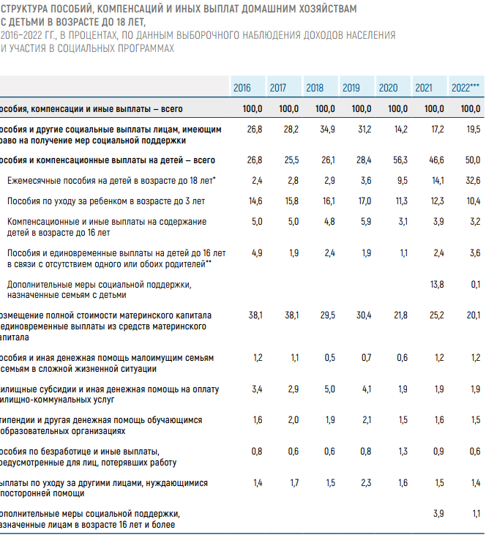
3

Slide 43
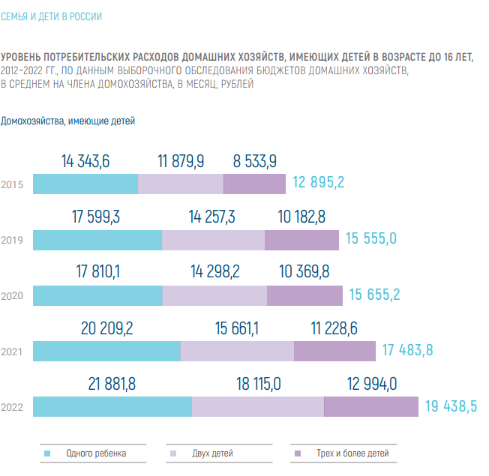
3

Slide 44
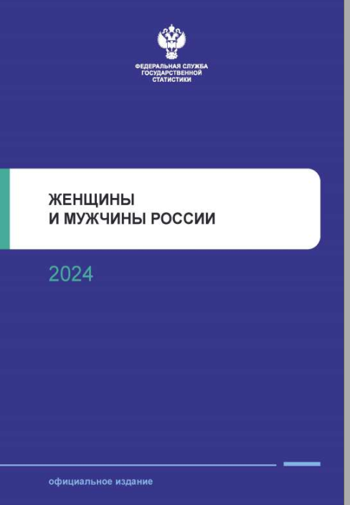
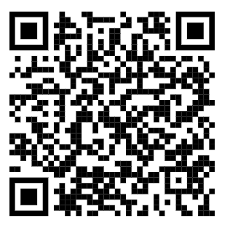
3

Slide 45
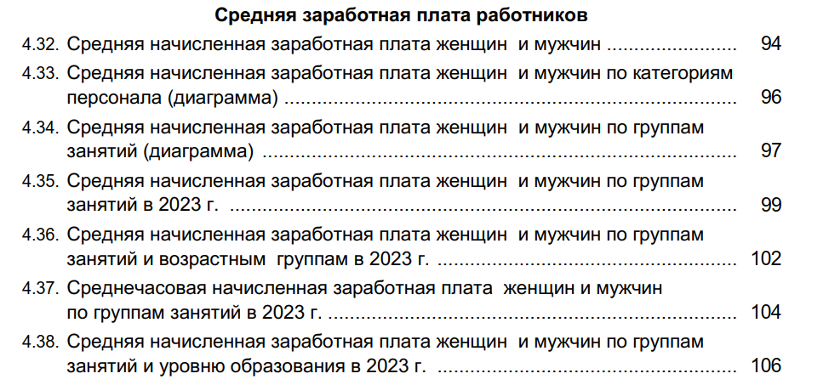
13

Slide 46
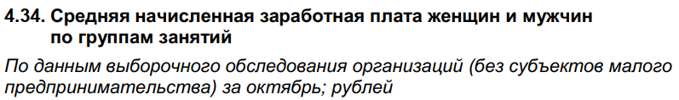
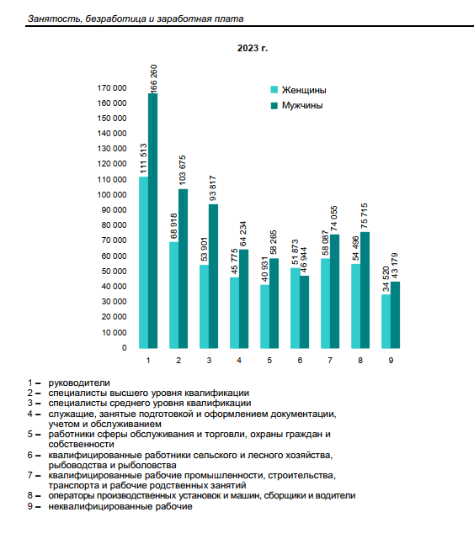
13

Slide 47
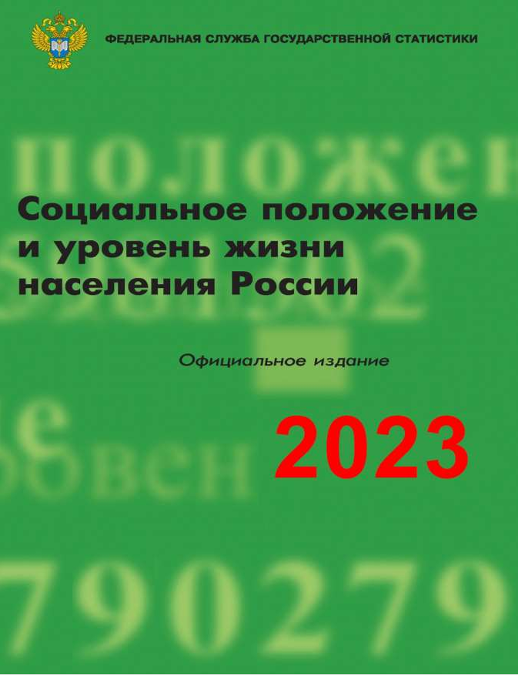
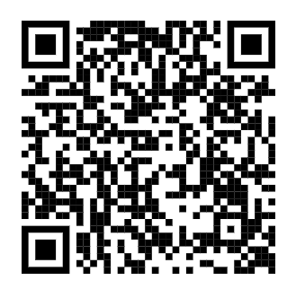
3

Slide 48
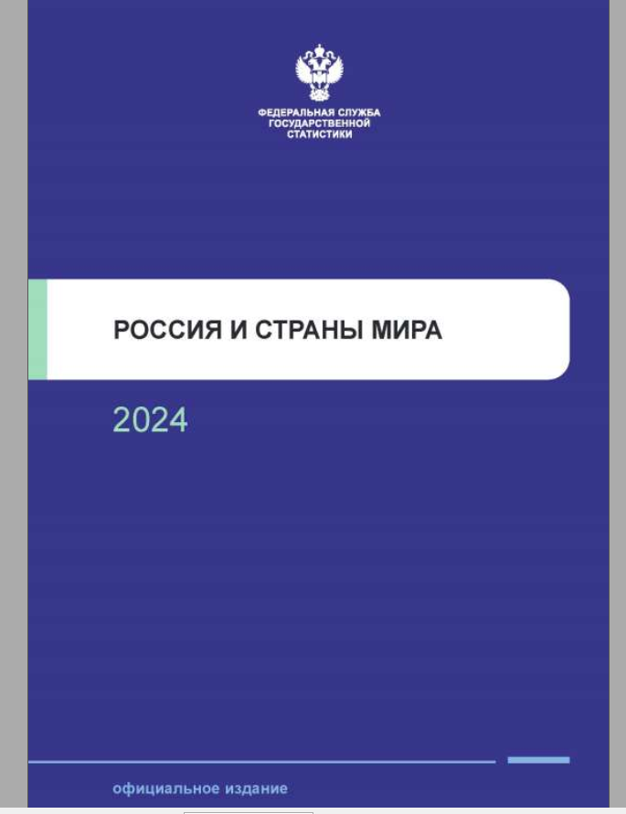
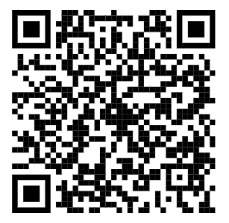

Slide 49
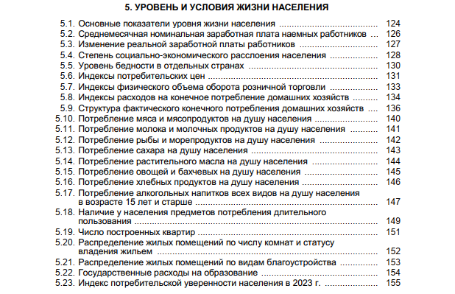
3

Slide 50

3

Slide 51

13

Slide 52

13

Slide 53


